Slide 1

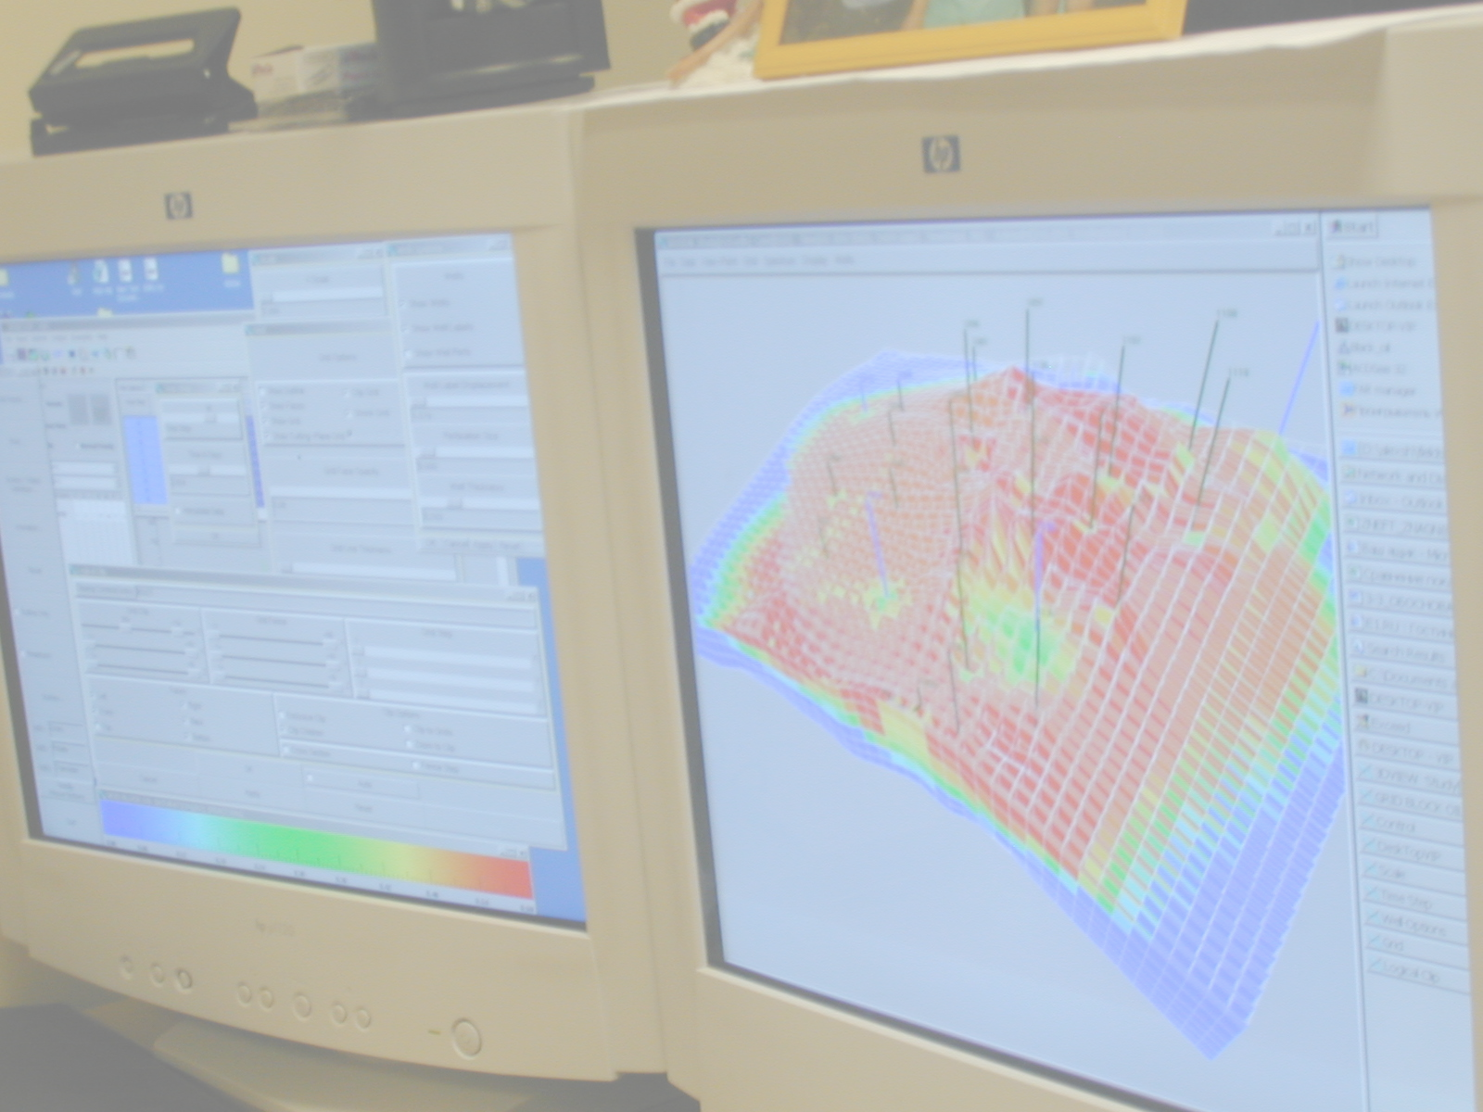
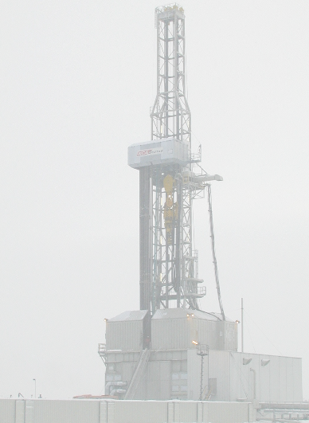
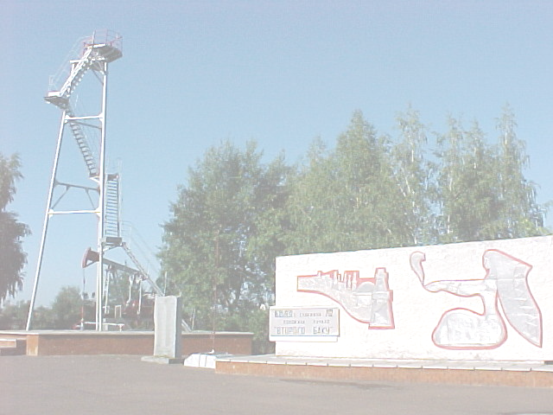
Анализ размещения и бурения БС
и составление моделей
Договор №4078
БашНИПИнефть
2003 г.

Slide 2
Принципиальные положения, используемые при анализе и проектировании БОКОВЫХ СТВОЛОВ
1. Выделение эксплуатационных объектов в следующих геолого-стратиграфических комплексах:
- терригенный и карбонатный девон;
- терригенный и карбонатный нижний карбон;
- карбонаты среднего и верхнего карбона;
- нижнепермские карбонатные отложения.
2. Критерии применимости метода БС:
- наличие достаточных, не менее 6-10 тыс.т остаточных запасов в зоне дренирования БС;
- достижение после бурения БС достаточного начального дебита по нефти 5-8 т/сут;
- обеспеченность запасом пластового давления в зоне БС и ППД в процессе эксплуатации;
- в многопластовом разрезе БС – раздельная эксплуатация нефтяного пласта без высокообводненных пластов.
3. БС предназначаются для извлечения нефти:
- из тупиковых (выклинивания) и застойных зон выработанных пластов;
- из выше- и нижезалегающих пластов;
- из второстепенных слабовырабатываемых пластов в эксплуатационном объекте;
- из водонефтяных зон (ВНЗ).
4. Математическое моделирование эксплуатации БС.

Slide 3
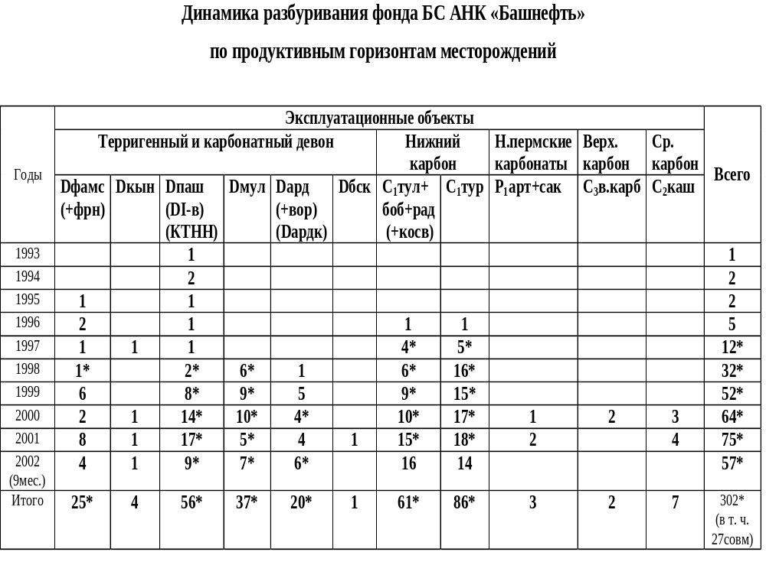

Slide 4
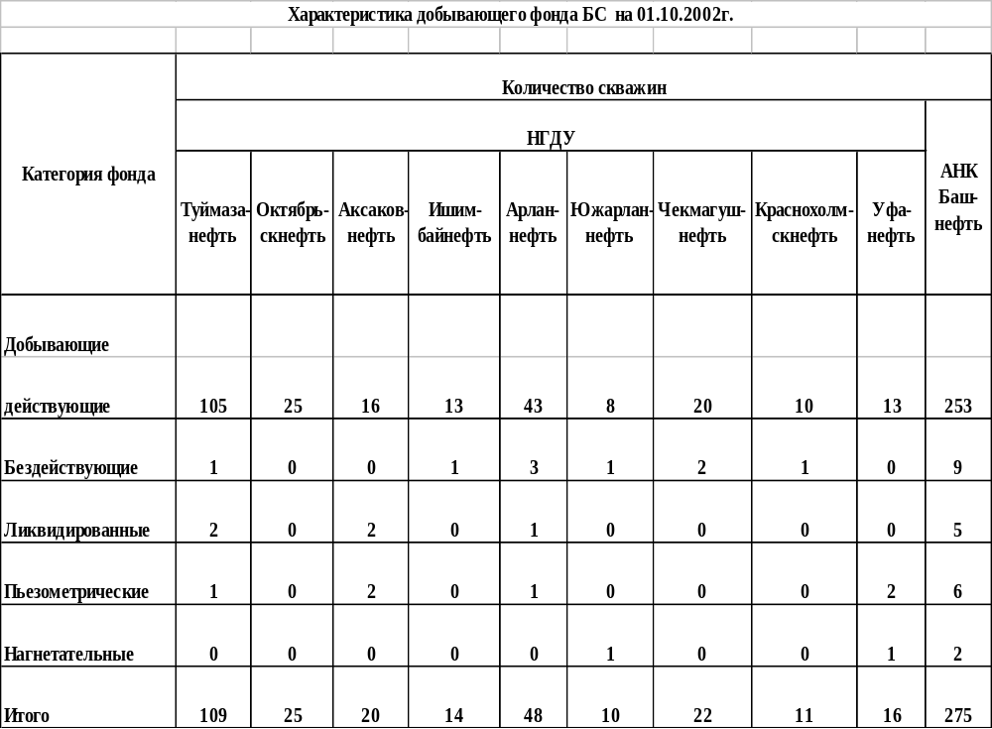

Slide 5
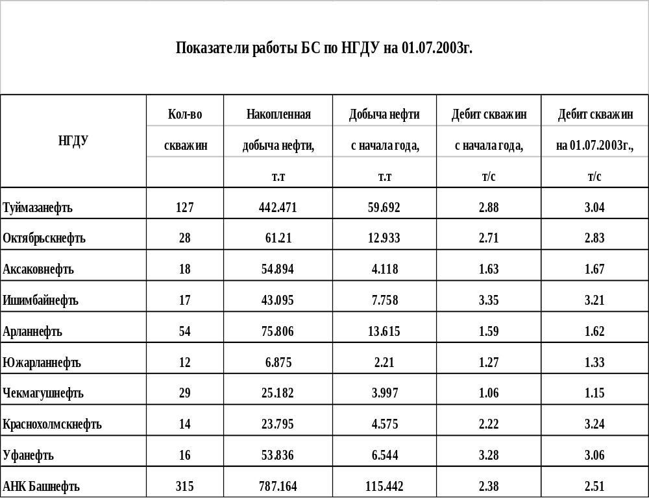

Slide 6
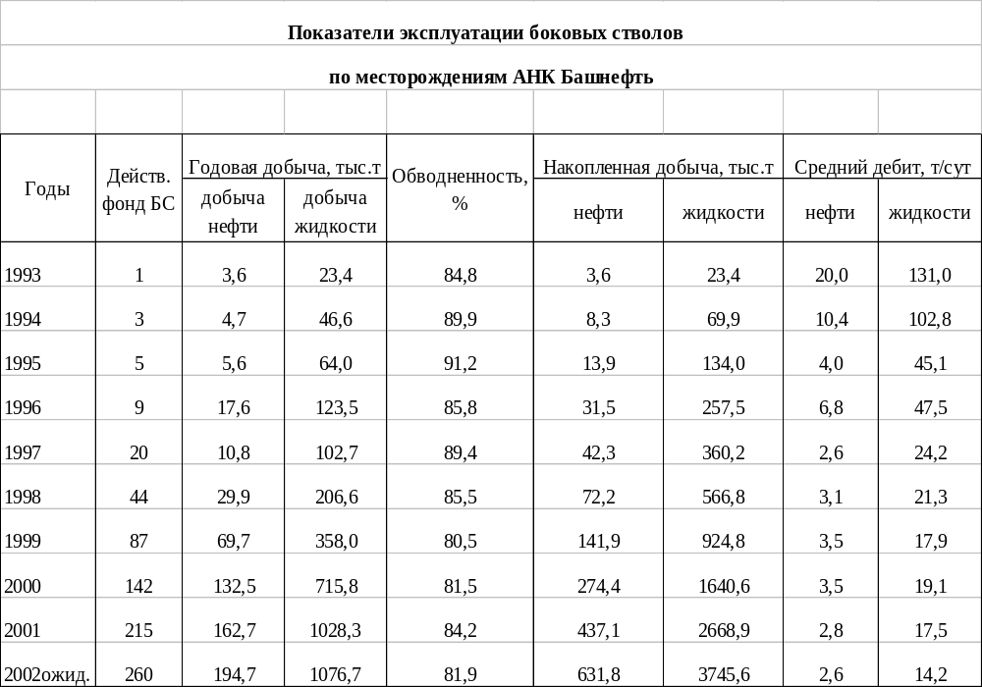

Slide 7
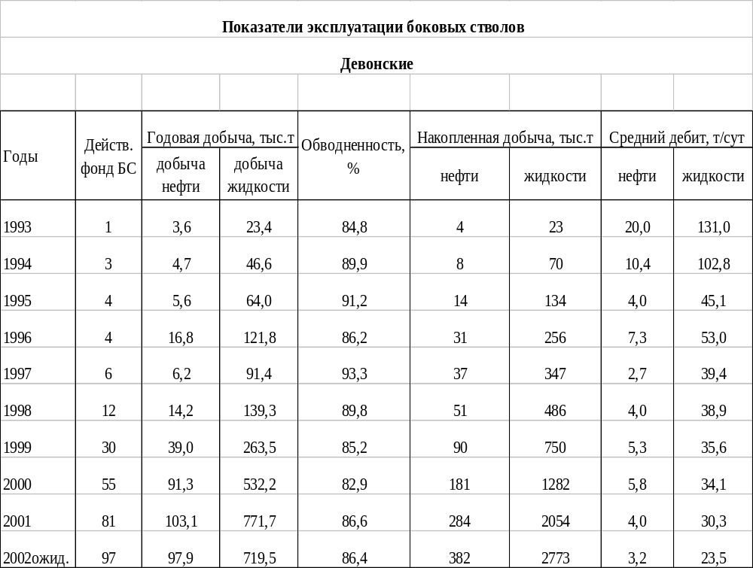

Slide 8
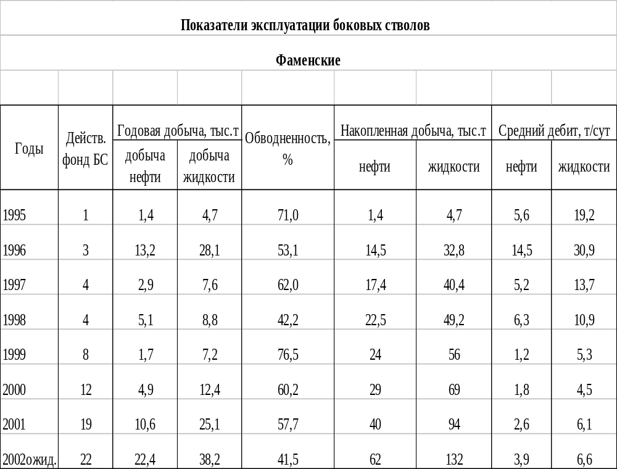

Slide 9
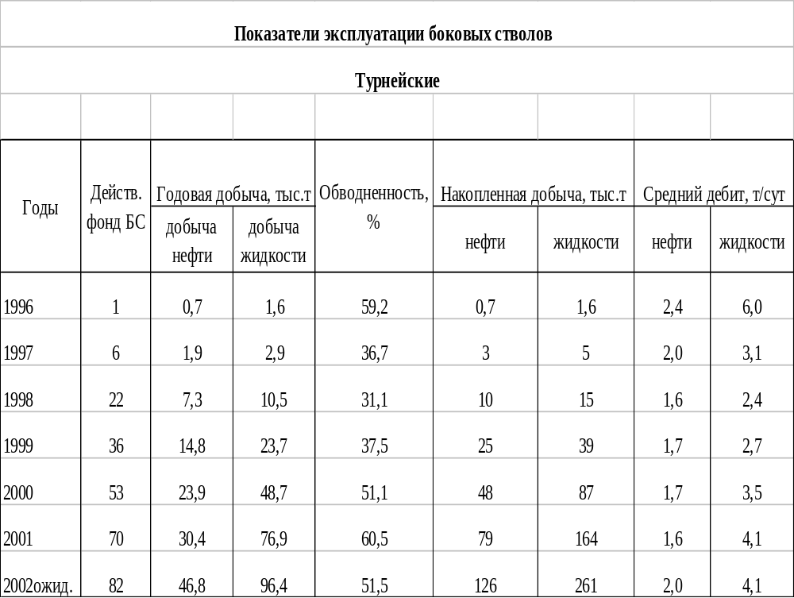

Slide 10
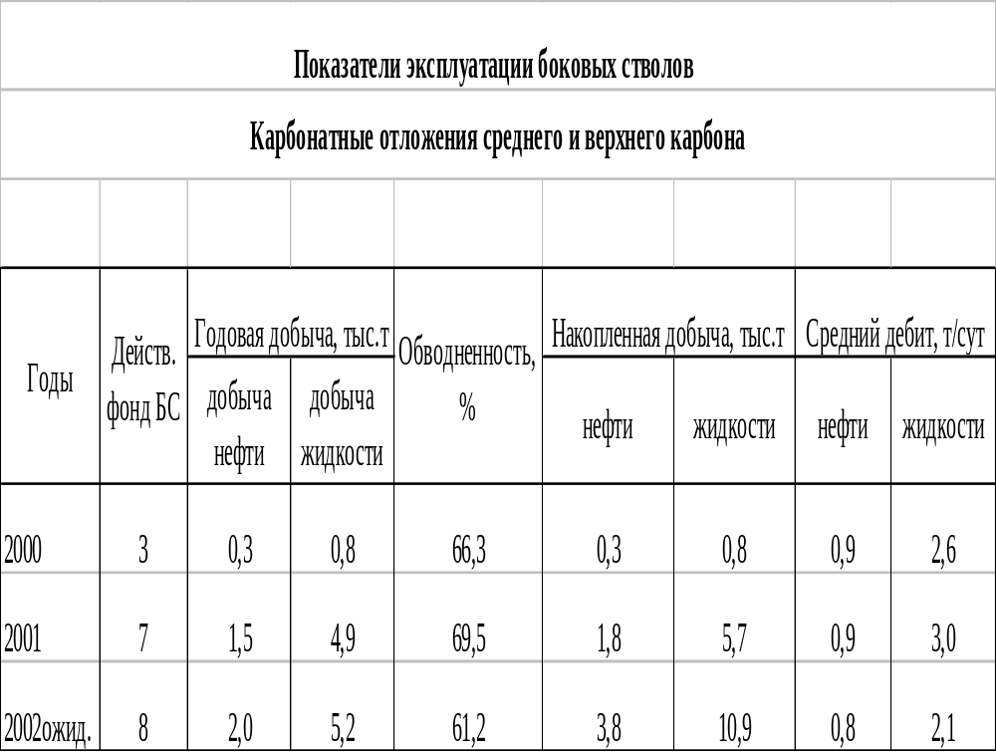

Slide 11
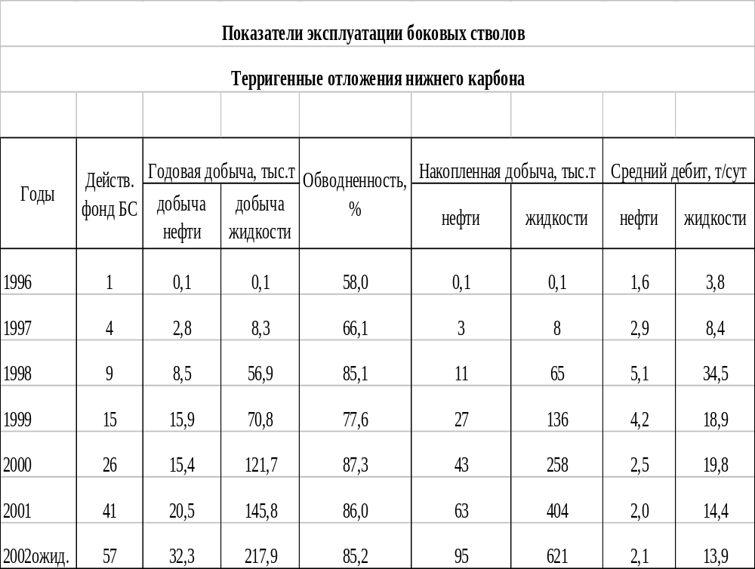

Slide 12
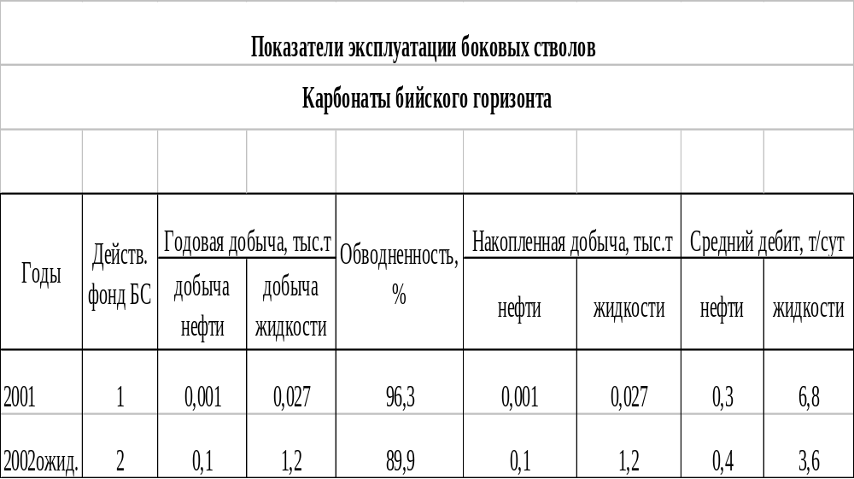

Slide 13
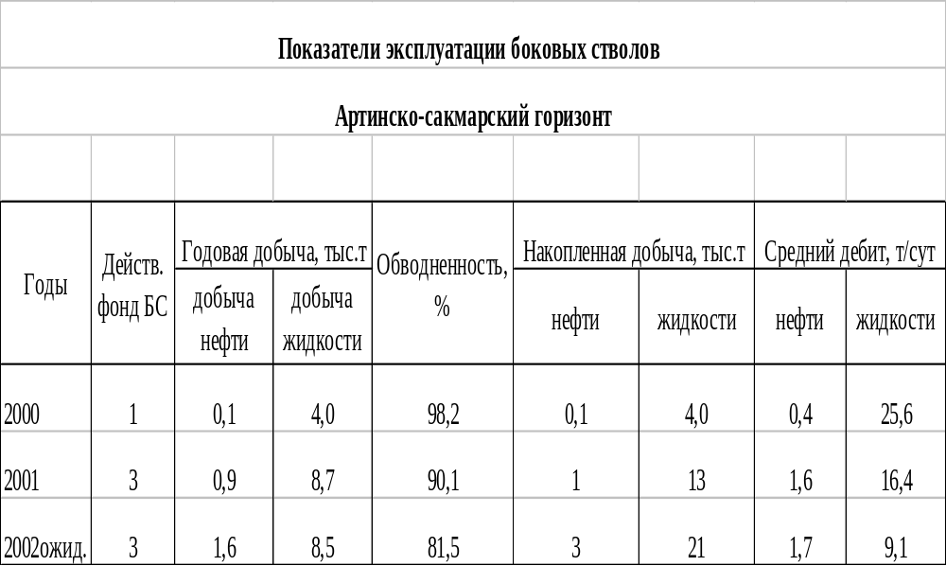

Slide 14
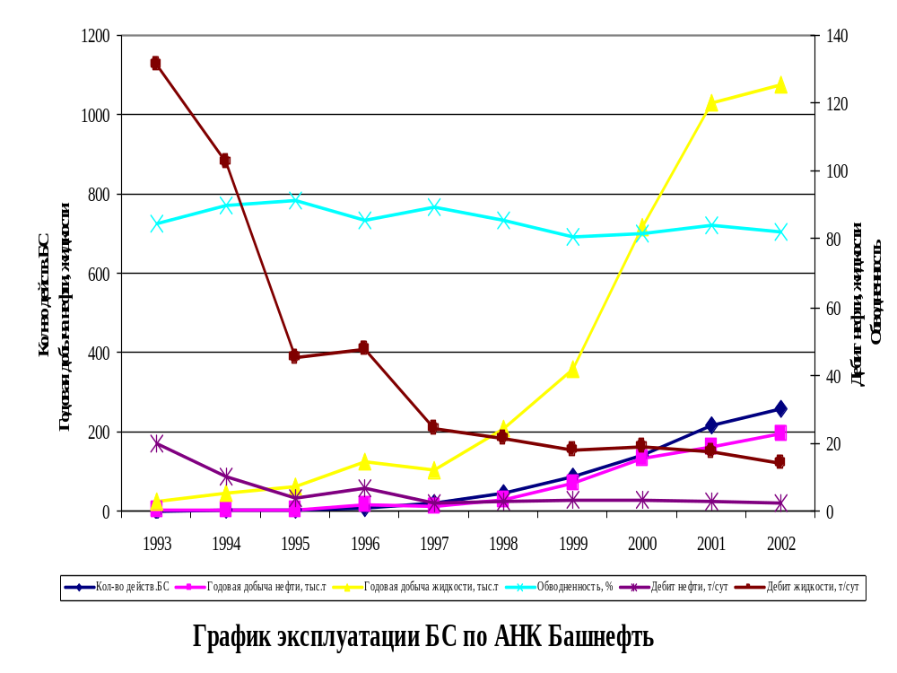

Slide 15
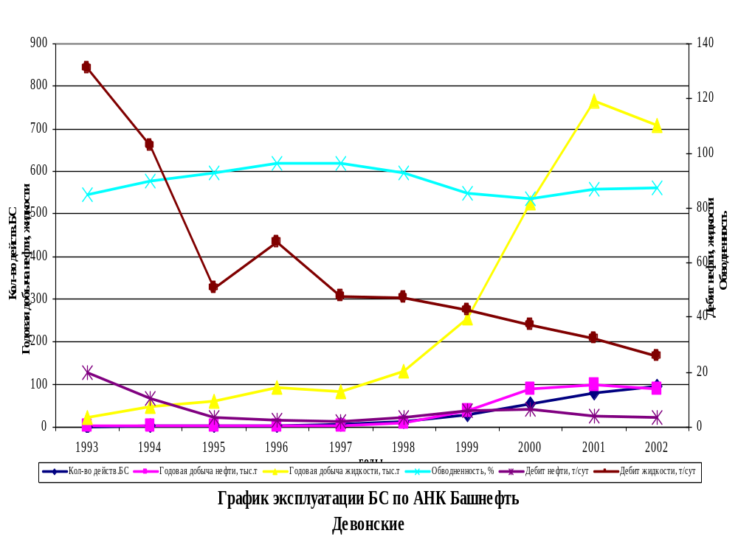

Slide 16
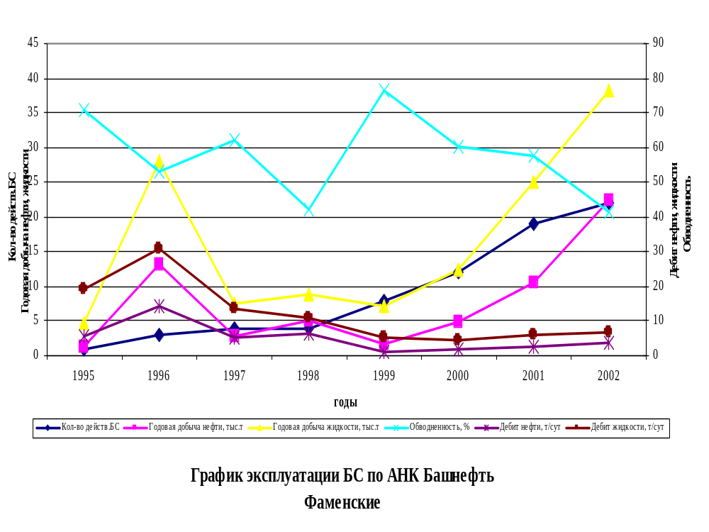

Slide 17
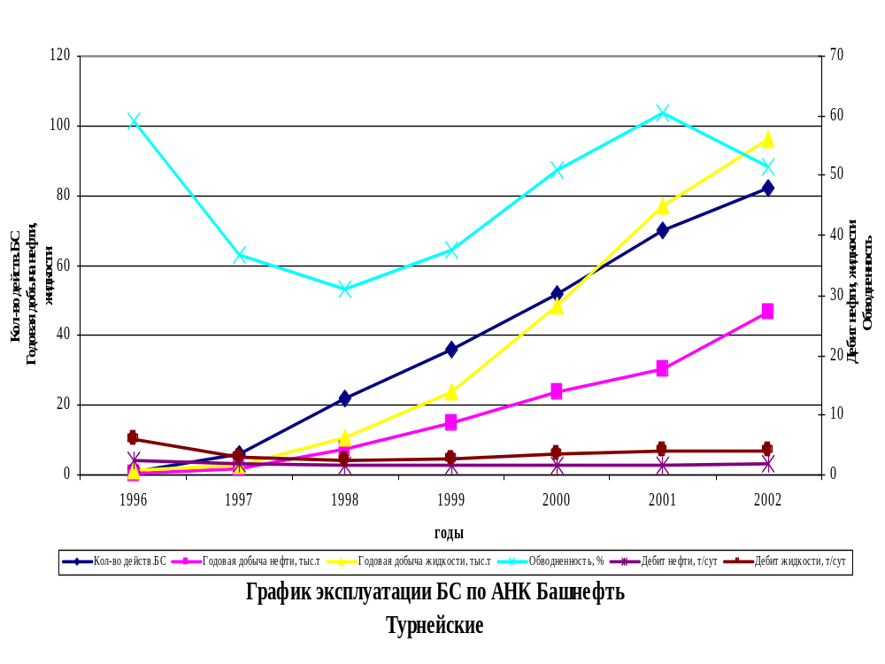

Slide 18
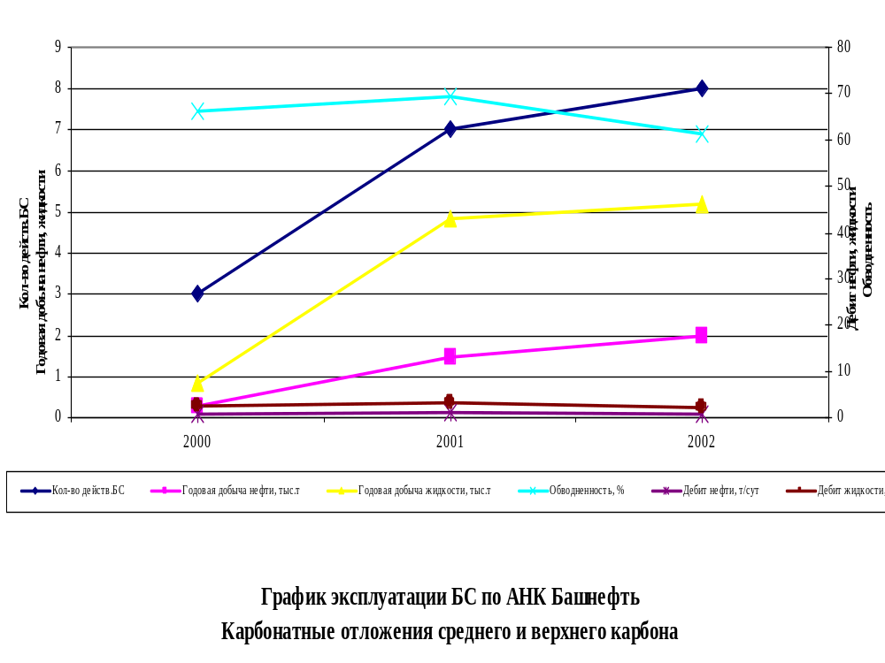

Slide 19
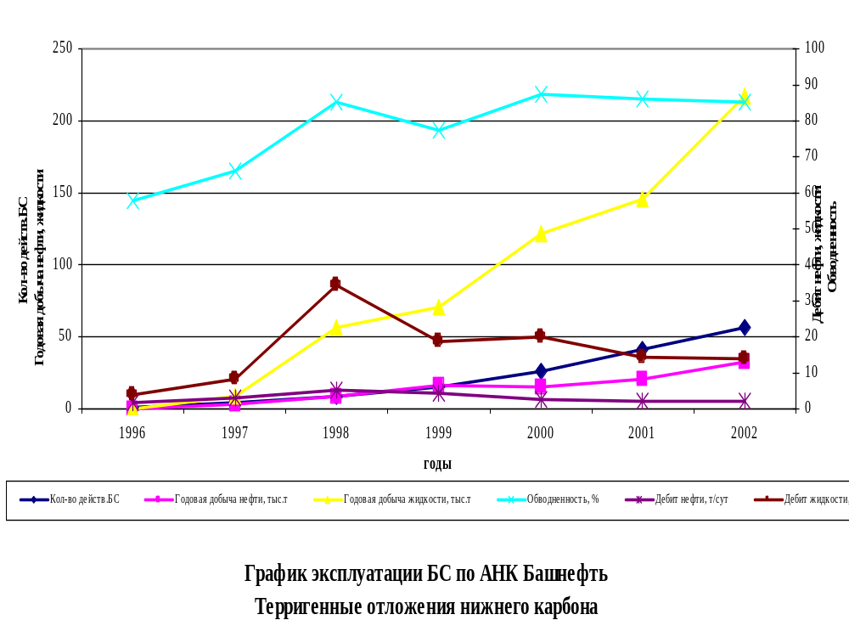

Slide 20
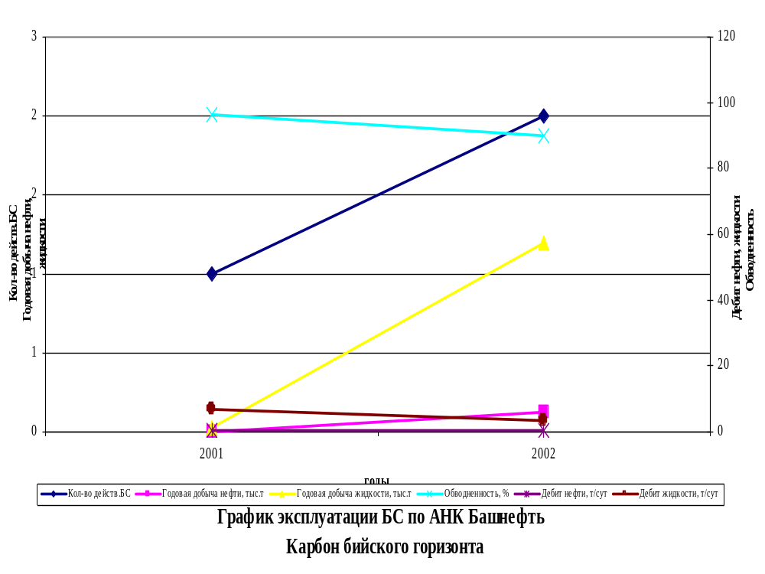

Slide 21
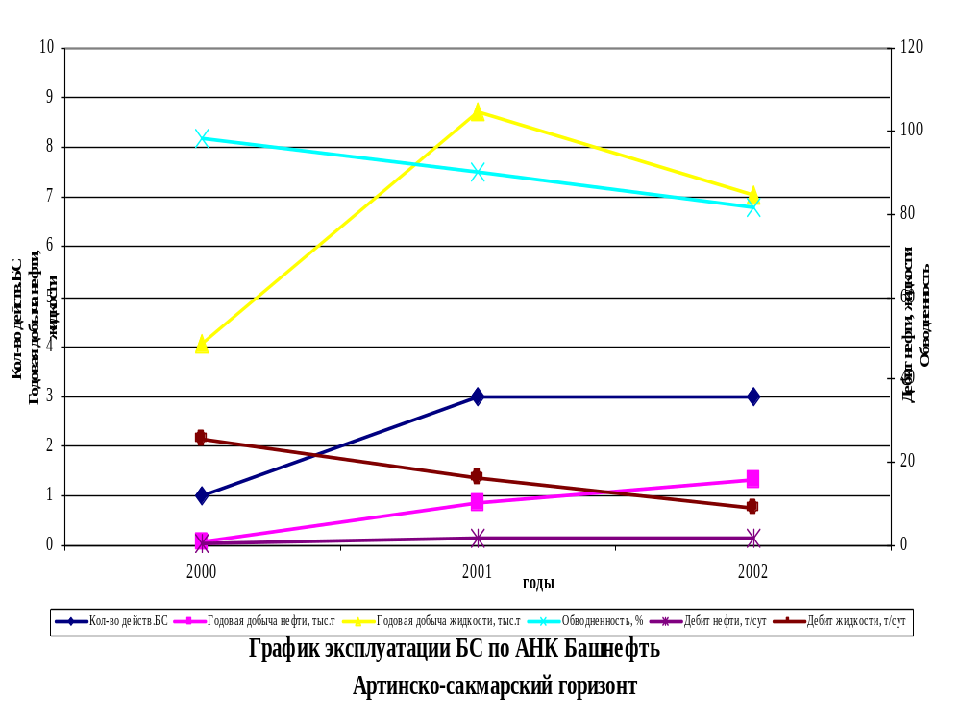

Slide 22
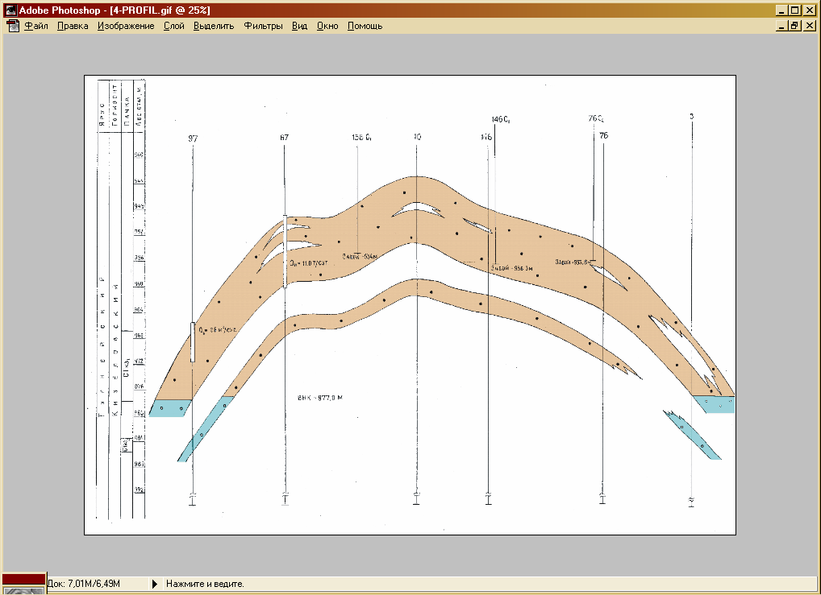
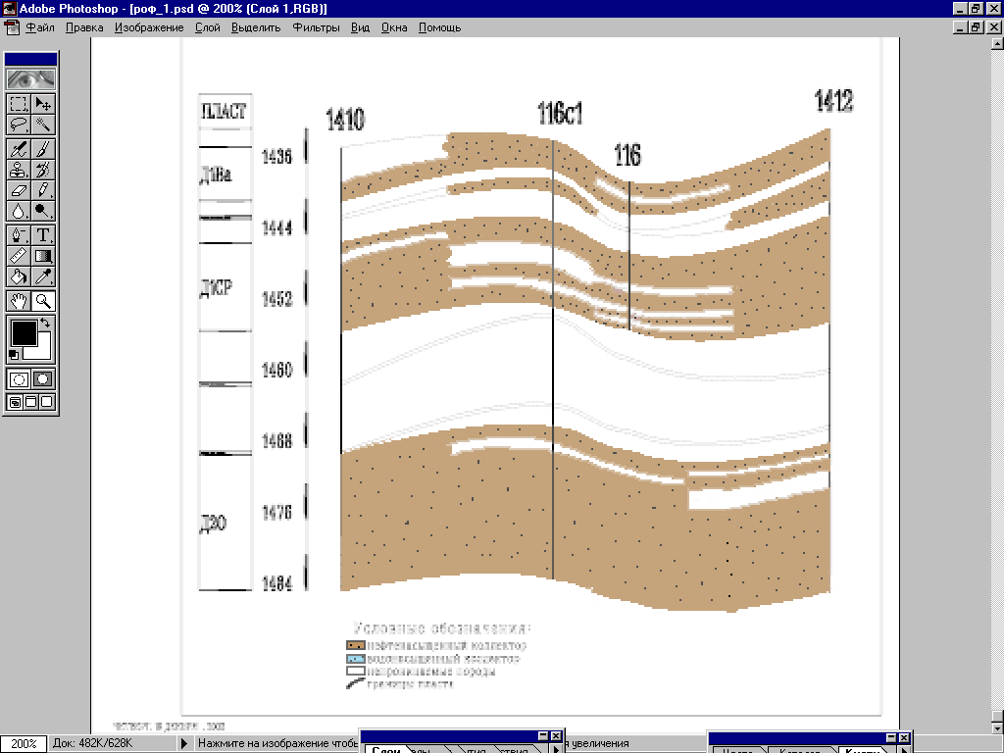
МУСТАФИНСКОЕ МЕСТОРОЖДЕНИЕ
Я р у с
Пачка
Схематический геологический профиль продуктивных пластов турнейского яруса
Горизонт
Абс.Отм.
3
146 С₁
76 С₁
97
67
156 С₁
10
146
76
940
944
948
952
956
Q_{н} = 11 т/сут
Забой -954 м
Забой -955.8 м
Забой -956.3 м
960
964
968
Q_{н} = 2.6 м³/сут
972
СТкз1
Т у р н е й с к и й
К и з е л о в с к и й
976
ВНК -977.0 м
980
984
СТкз2
988
992
УСЛОВНЫЕ ОБОЗНАЧЕНИЯ:
нефтенасыщенный известняк
водо-насыщенный известняк
плотные породы

Slide 23
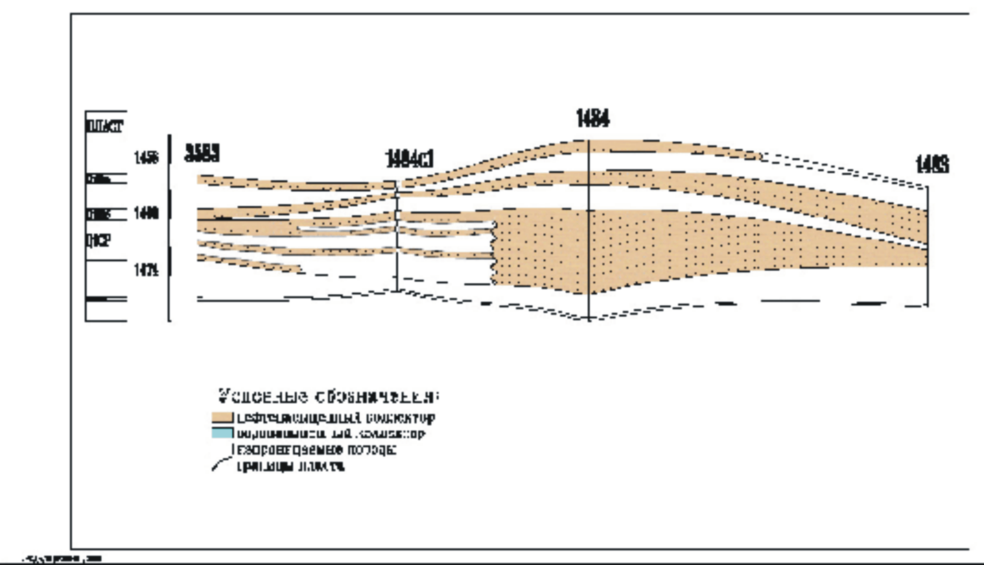
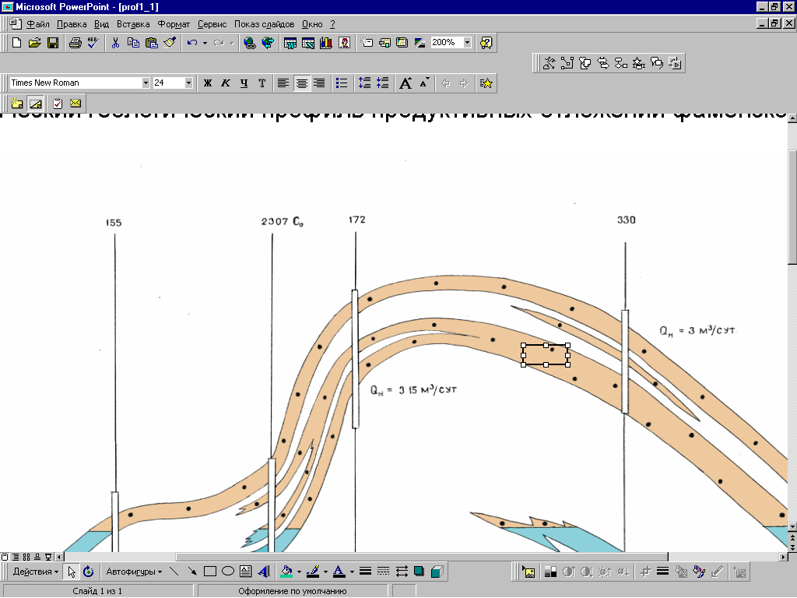
Туймазинское месторождение
Схематический геологический профиль продуктивных пластов пашийского горизонта
терригенной толщи девона
ПЛАСТ
1484
1458
1583
1484 с1
1483
ДIВа
ДIВб
1466
ДIср
1474
УСЛОВНЫЕ ОБОЗНАЧЕНИЯ
нефтенасыщенный песчаник
плотные породы

Slide 24
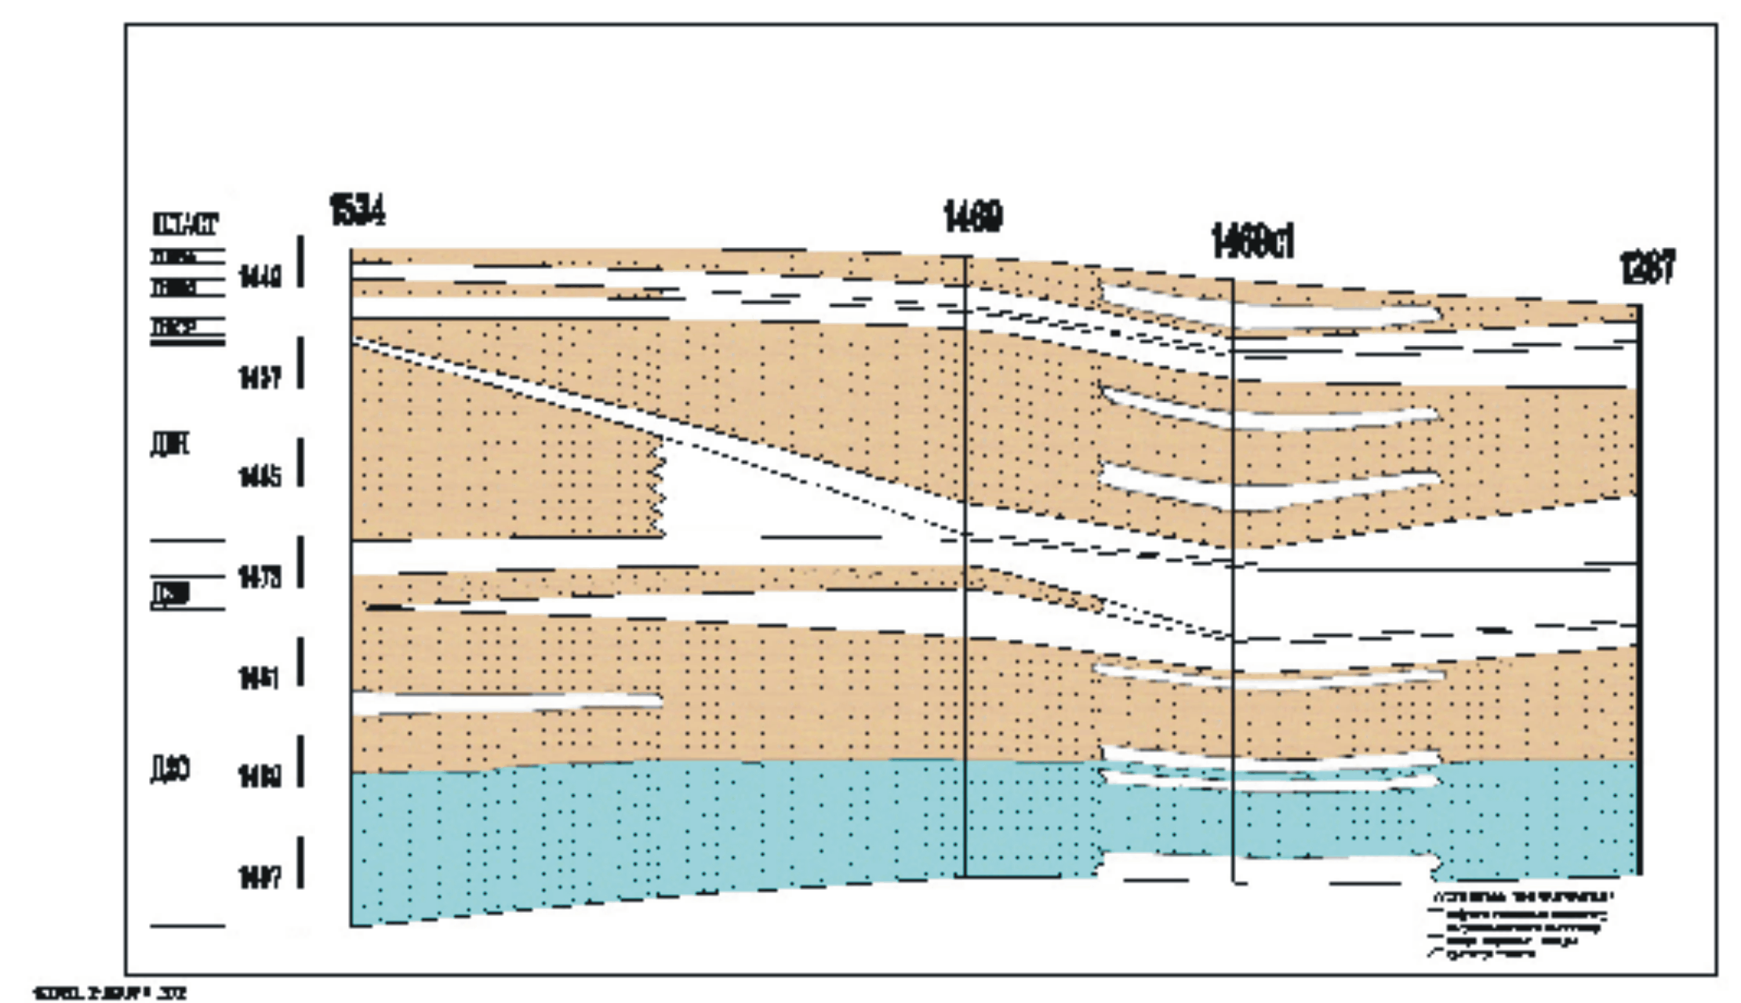
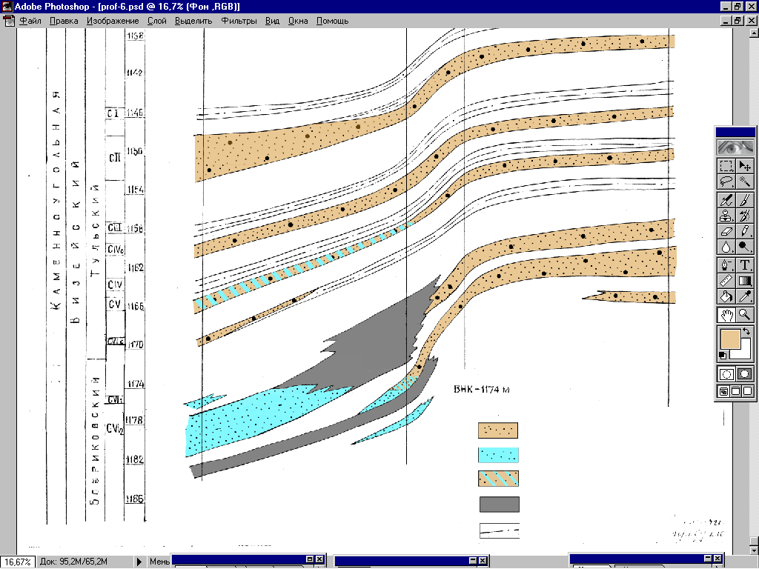
Туймазинское месторождение
Схематический геологический профиль продуктивных пластов
терригенной толщи девона
ПЛАСТ
1534
1469
Д1Ва
1469 с1
1287
Д1Вб
1449
Д1СР
1457
Д1Н
1465
Д2В
1473
1481
Д2О
1489
1497
УСЛОВНЫЕ ОБОЗНАЧЕНИЯ
нефтенасыщенный песчаник
водонасыщенный песчаник
плотные породы
обводненный песчаник

Slide 25
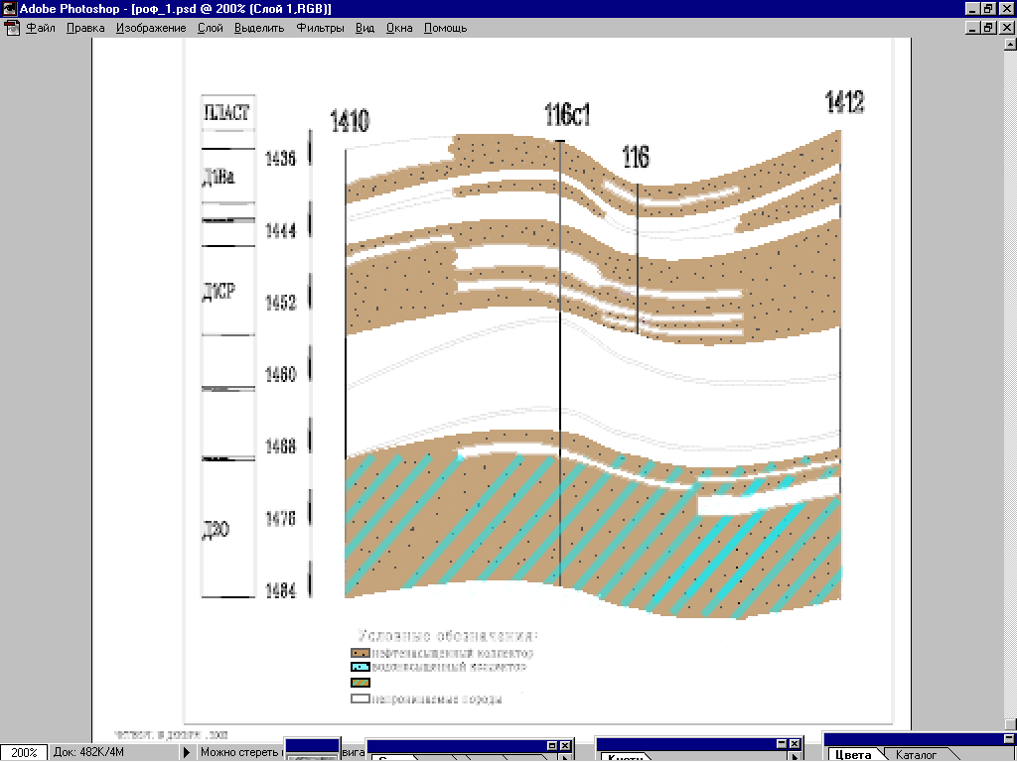
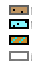
Туймазинское месторождение
Схематический геологический профиль продуктивных пластов терригенной толщи девона
ПЛАСТ
116с1
1412
1410
ДIВа
1436
116
1436
ДIср
1436
1436
1436
Д2О
1436
1436
УСЛОВНЫЕ ОБОЗНАЧЕНИЯ
нефтенасыщенный песчаник
водонасыщенный песчаник
обводненный песчаник
непроницаемые породы

Slide 26
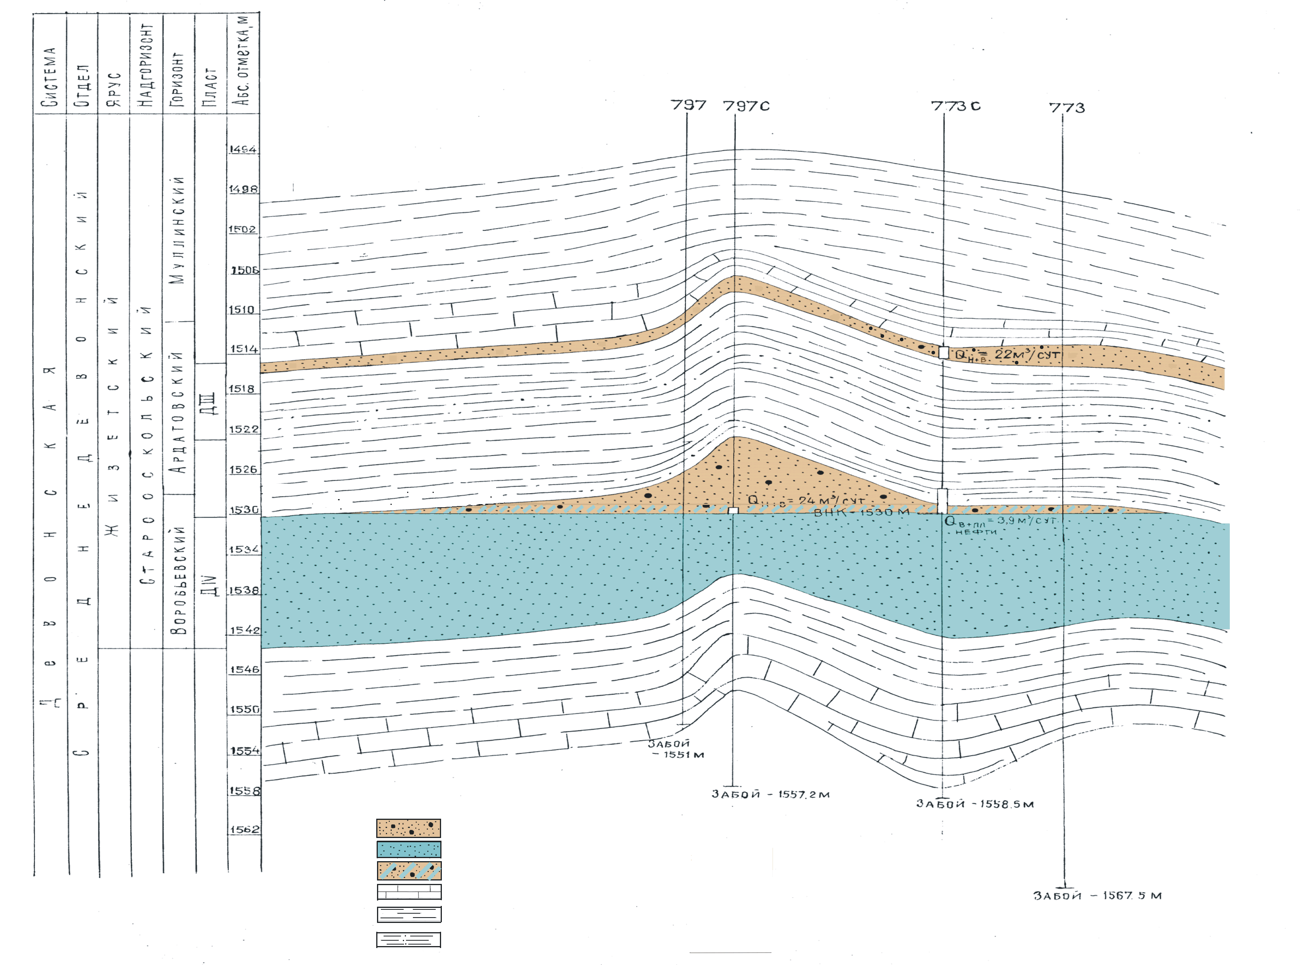


Туймазинское месторождение
Схематический геологический профиль продуктивных пластов старооскольского надгоризонта терригенной толщи девона
Qн+в=22 м³/сут
Qн+в=24 м³/сут
Qв с пл=3,9 м³/сут
нефти
ВНК 1530 м
УСЛОВНЫЕ ОБОЗНАЧЕНИЯ
нефтенасыщенный песчаник
водонасыщенный песчаник
обводненный песчаник
известняки
аргиллиты
алевролиты

Slide 27
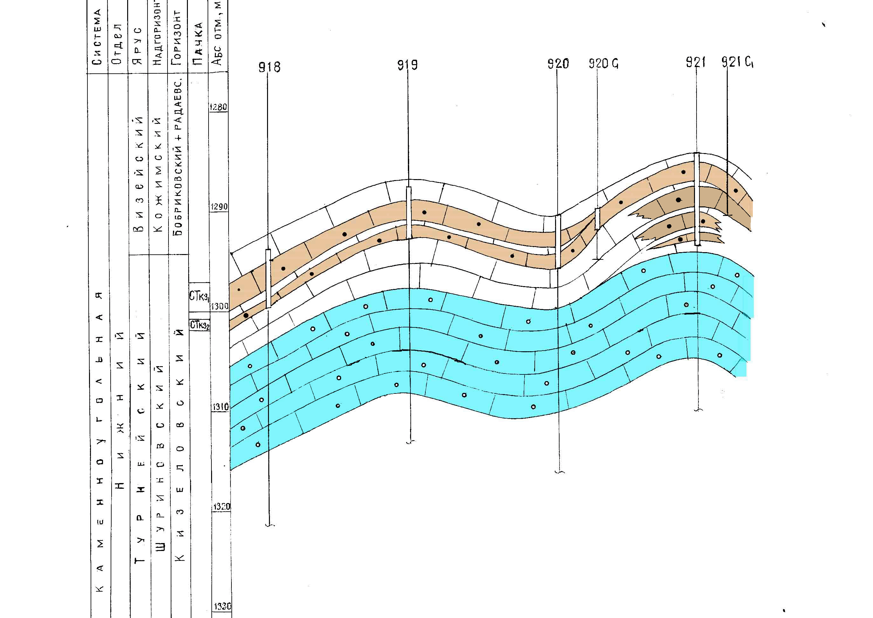
Тарасовское месторождение
Схематический геологический профиль продуктивных отложений турнейского яруса
УСЛОВНЫЕ ОБОЗНАЧЕНИЯ:
нефтенасыщенный известняк
водонасыщенный известняк
плотные породы

Slide 28
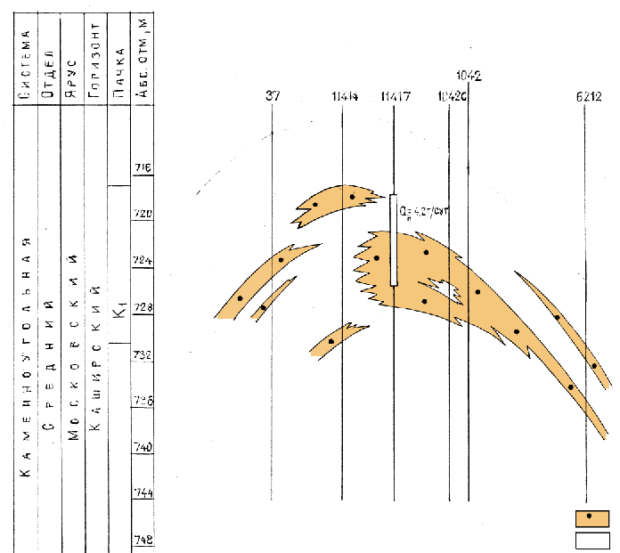
Арланское месторождение
Схематический геологический профиль продуктивных отложений каширского горизонта
УСЛОВНЫЕ ОБОЗНАЧЕНИЯ
нефтенасыщенный
песчаник
плотные породы

Slide 29
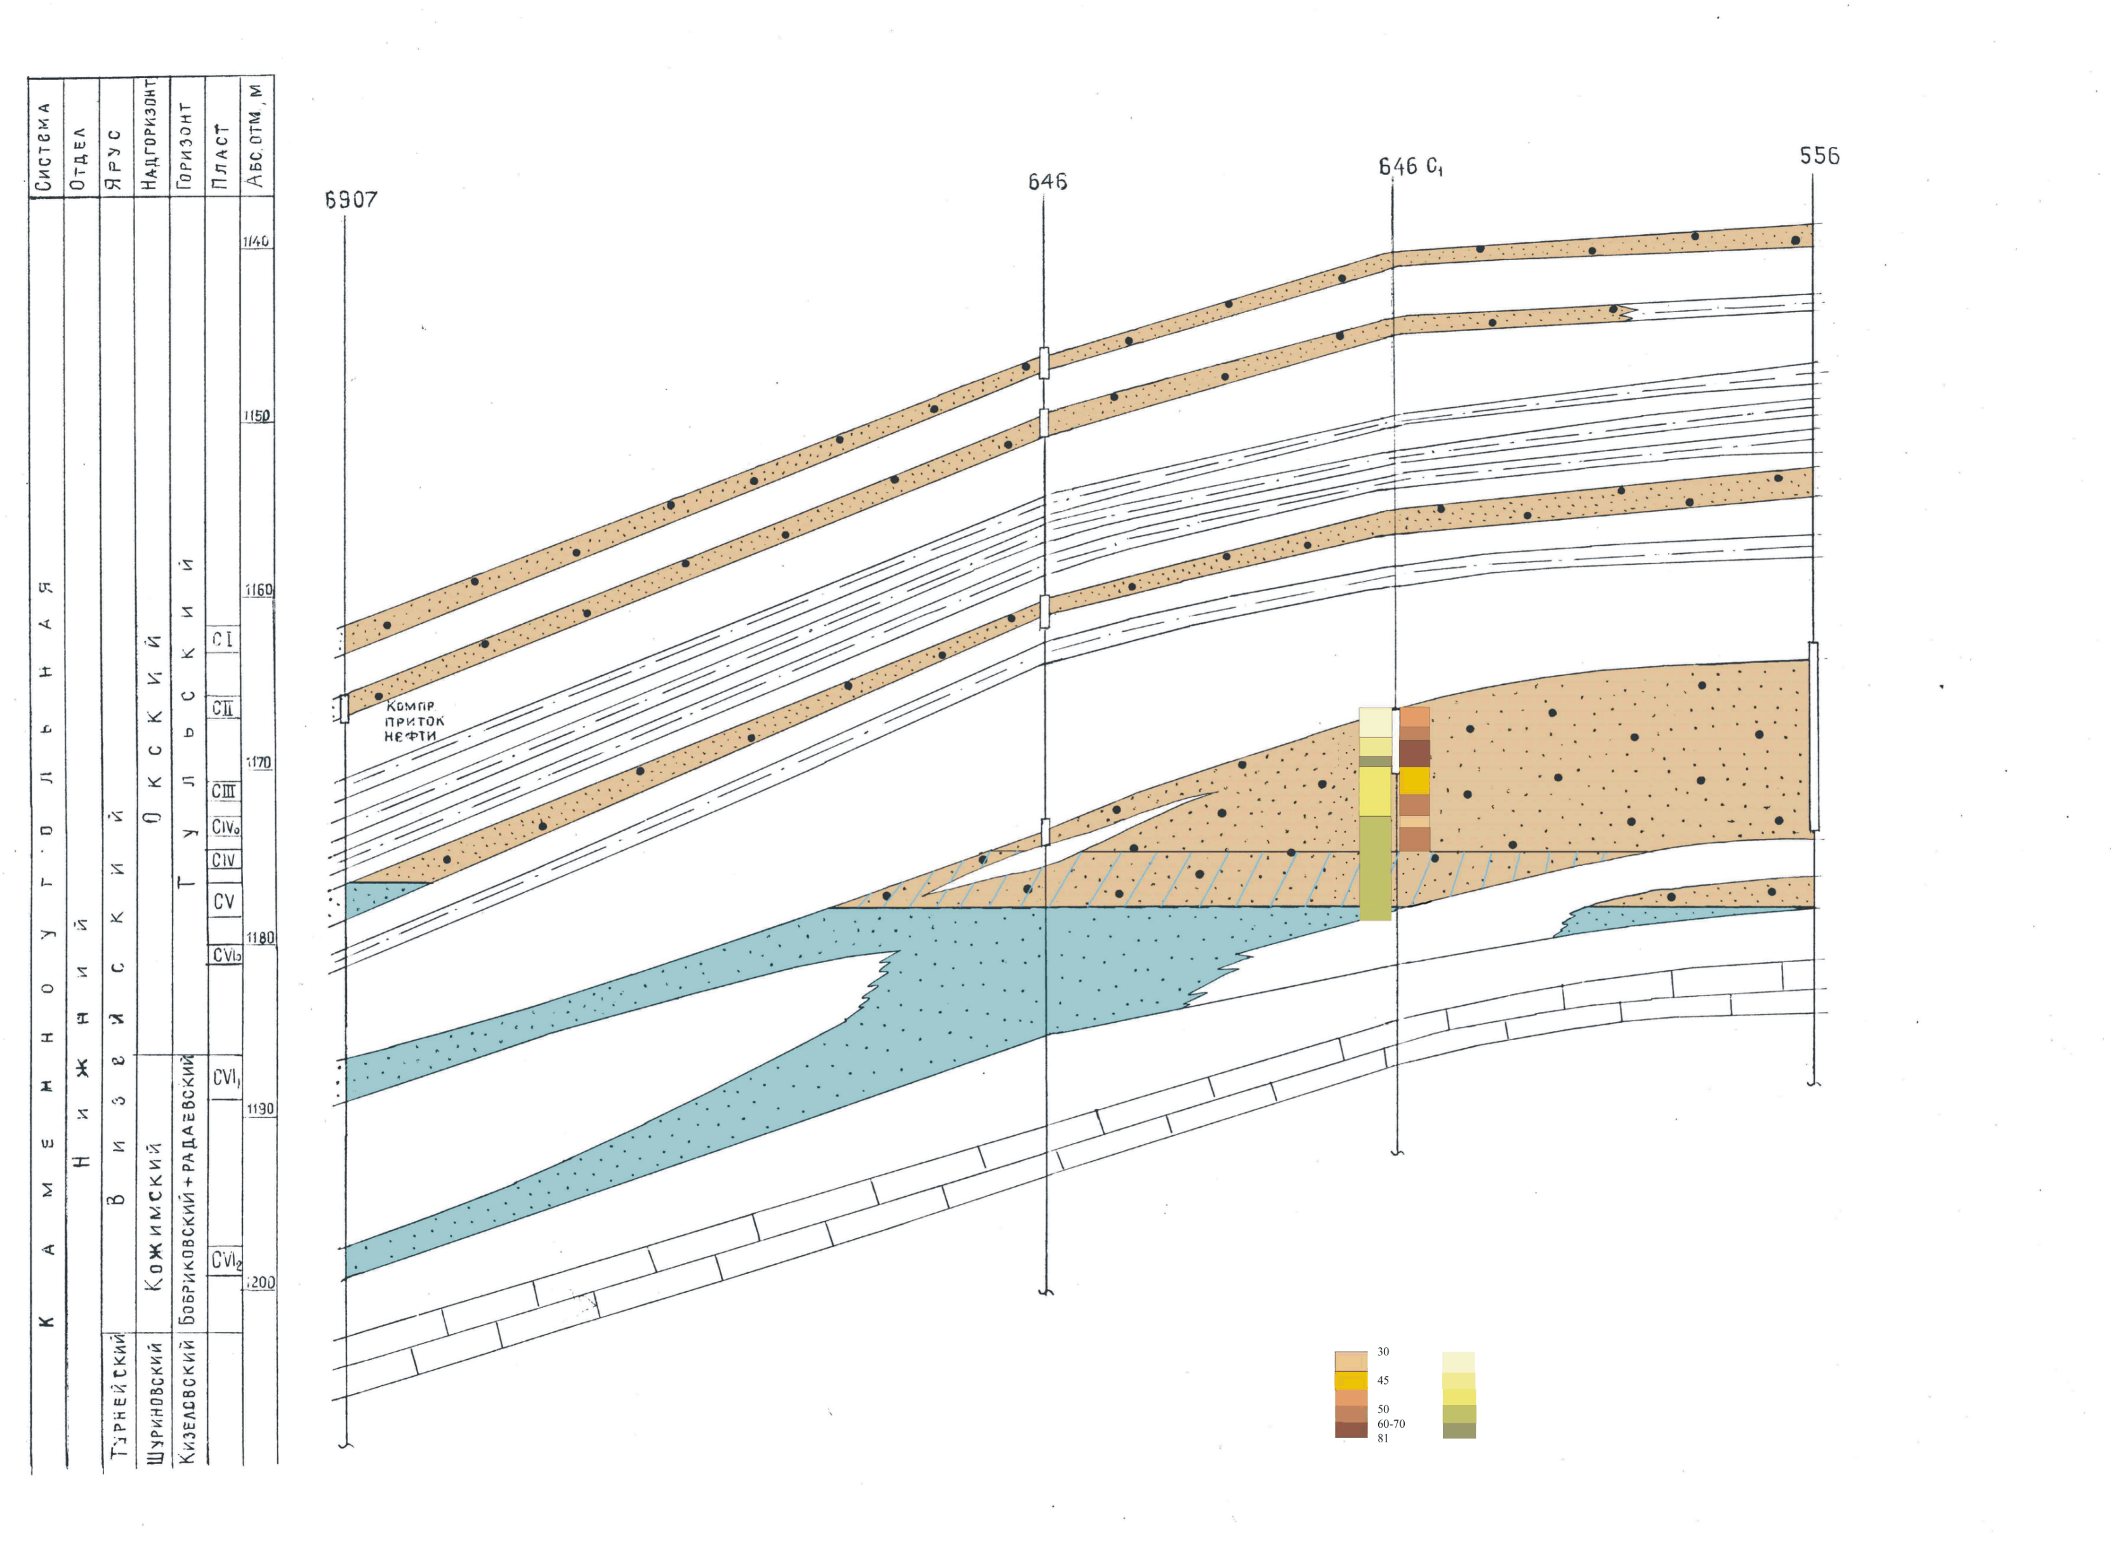
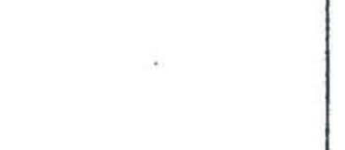
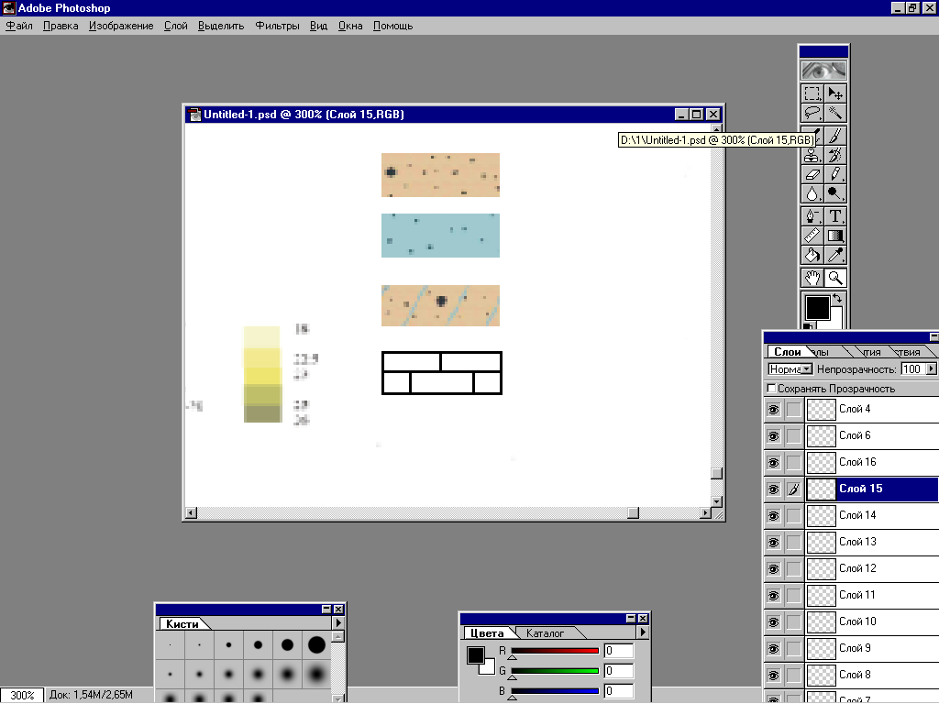
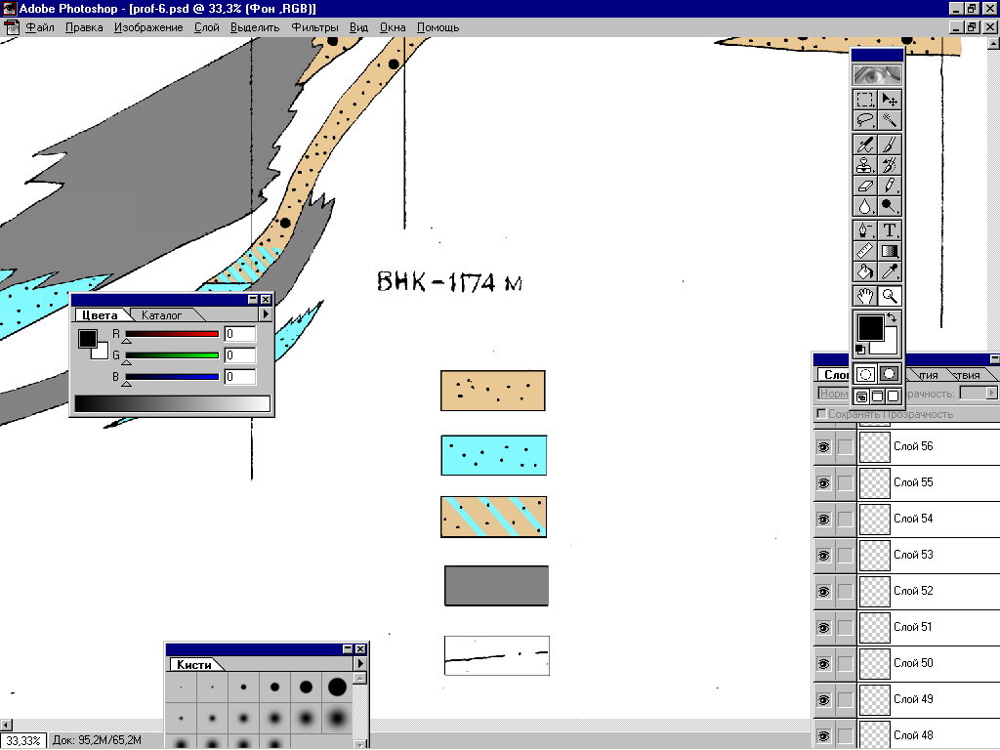
Арланское месторождение (Арланская площадь, участок VI)
Схематический геологический профиль продуктивных пластов терригенной толщи нижнего карбона
УСЛОВНЫЕ ОБОЗНАЧЕНИЯ
нефтенасыщенный песчаник
водонасыщенный песчаник
обводненный песчаник
карбонатные породы
алевролиты
Кн, % Кп, %
30
45
50
60-70
81
18
22,5
23
25
26

Slide 30
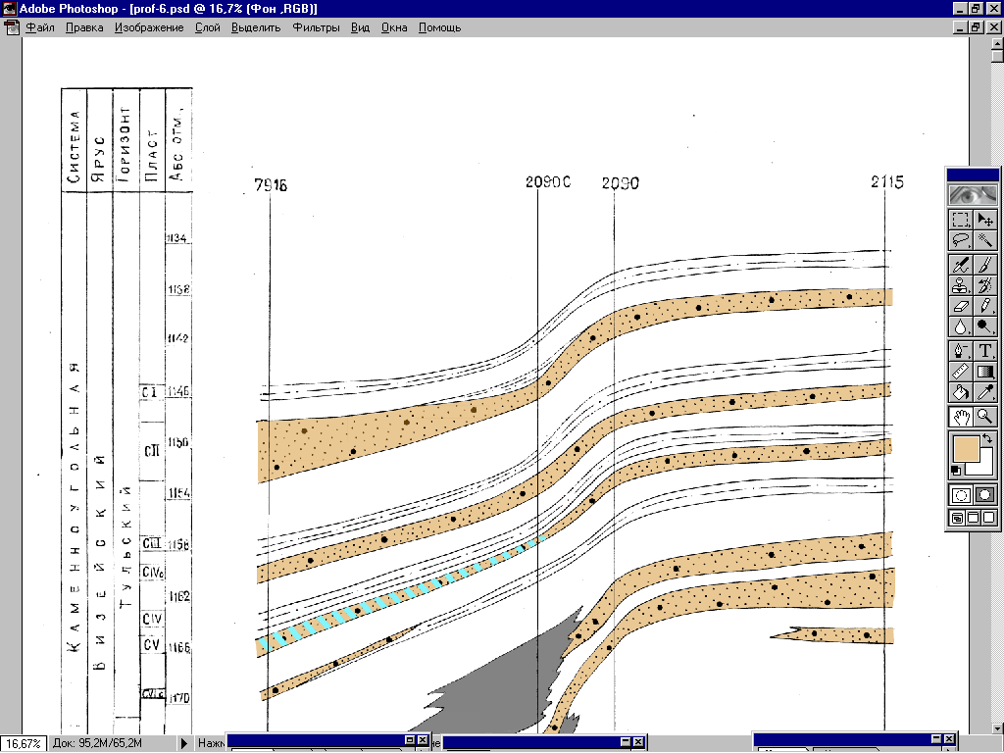

Арланское месторождение
Схематический геологический профиль продуктивных пластов терригенной толщи нижнего карбона
УСЛОВНЫЕ ОБОЗНАЧЕНИЯ
нефтенасыщенный песчаник
водонасыщенный песчаник
обводненный песчаник
углистые породы
алевролиты

Slide 31
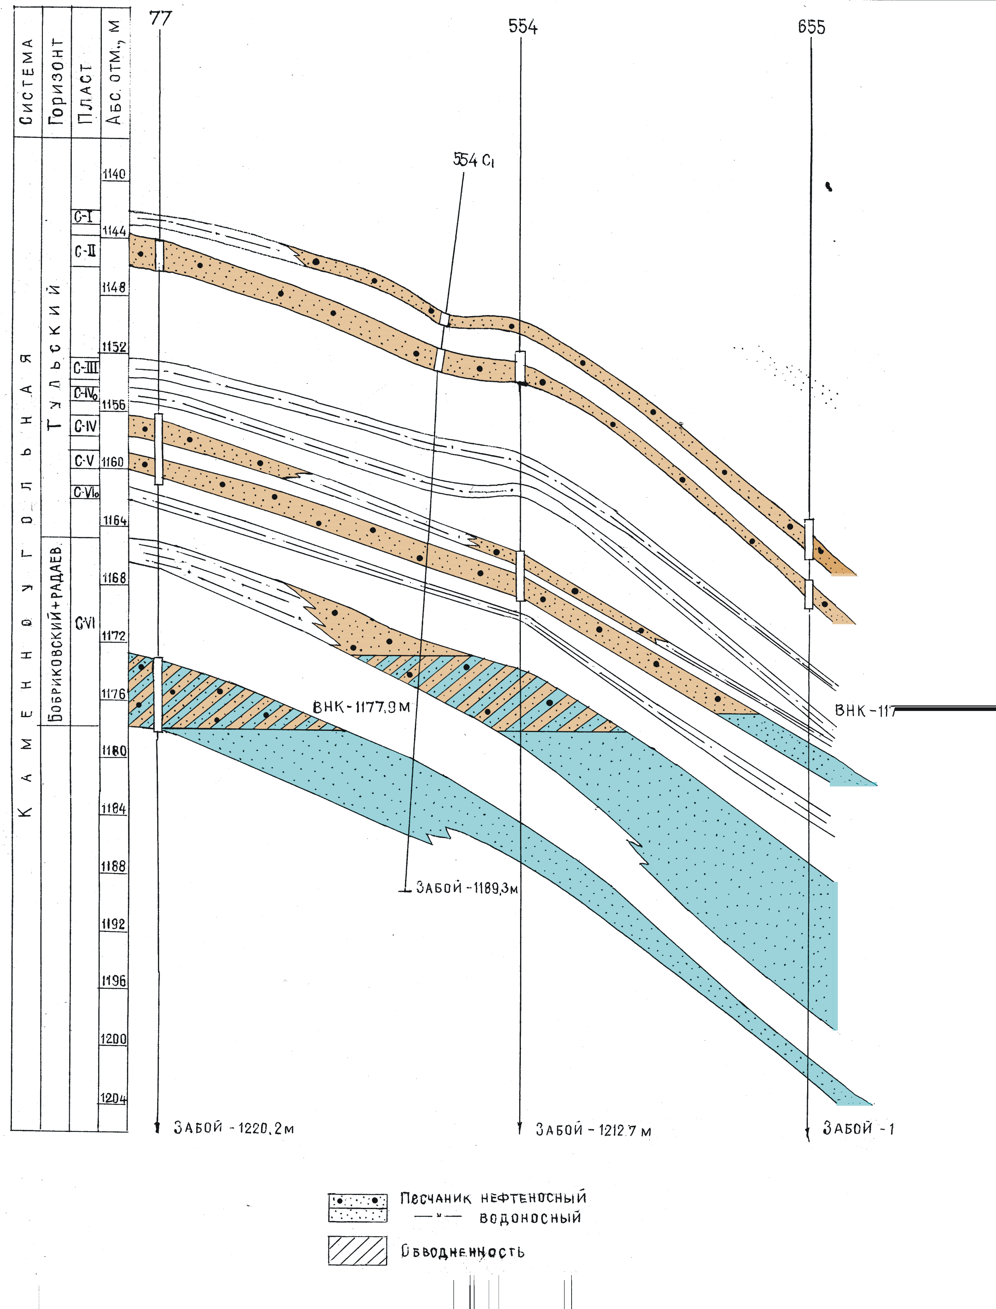
Арланское месторождение (Арланская площадь, участок VI)
Схематический геологический профиль продуктивных пластов терригенной толщи нижнего карбона
1176.6 -1178.0 м
- 1234.3 м
УСЛОВНЫЕ ОБОЗНАЧЕНИЯ
нефтенасыщенный песчаник
водонасыщенный песчаник
обводненный песчаник
алевролиты

Slide 32
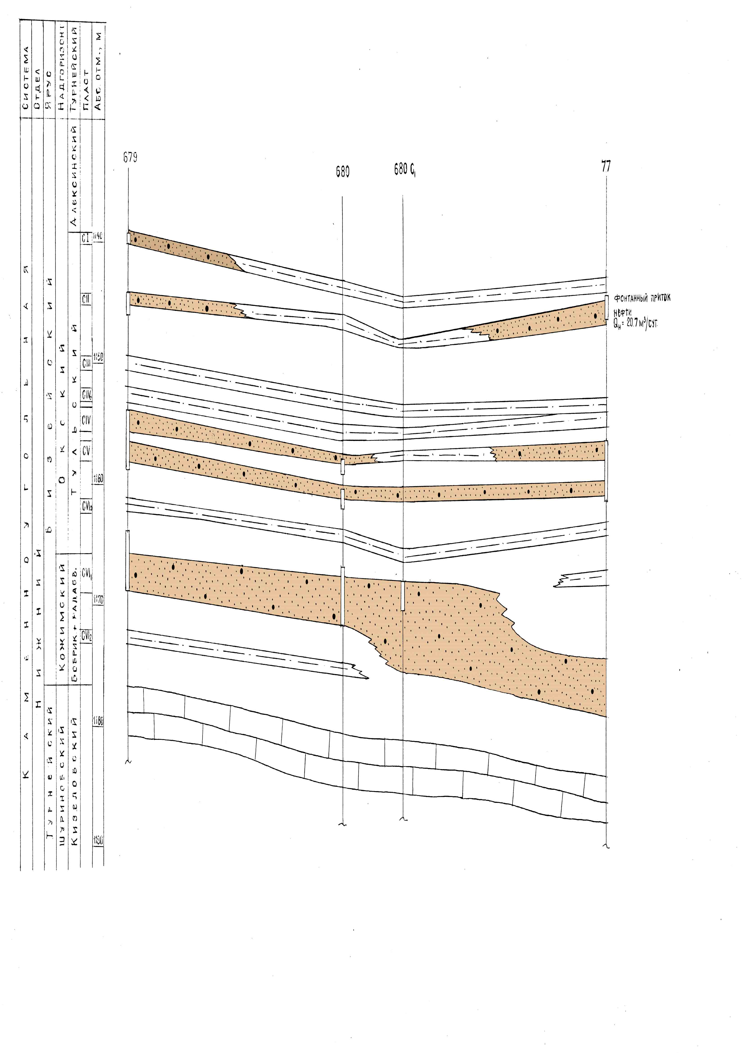
Арланское месторождение (Арланская площадь, участок VI)
Схематический геологический профиль продуктивных пластов терригенной толщи нижнего карбона
Кп, %
Кн, %
УСЛОВНЫЕ ОБОЗНАЧЕНИЯ
20,6
83
нефтенасыщенный песчаник
известняки
алевролиты
23
86
25
84
22
76

Slide 33
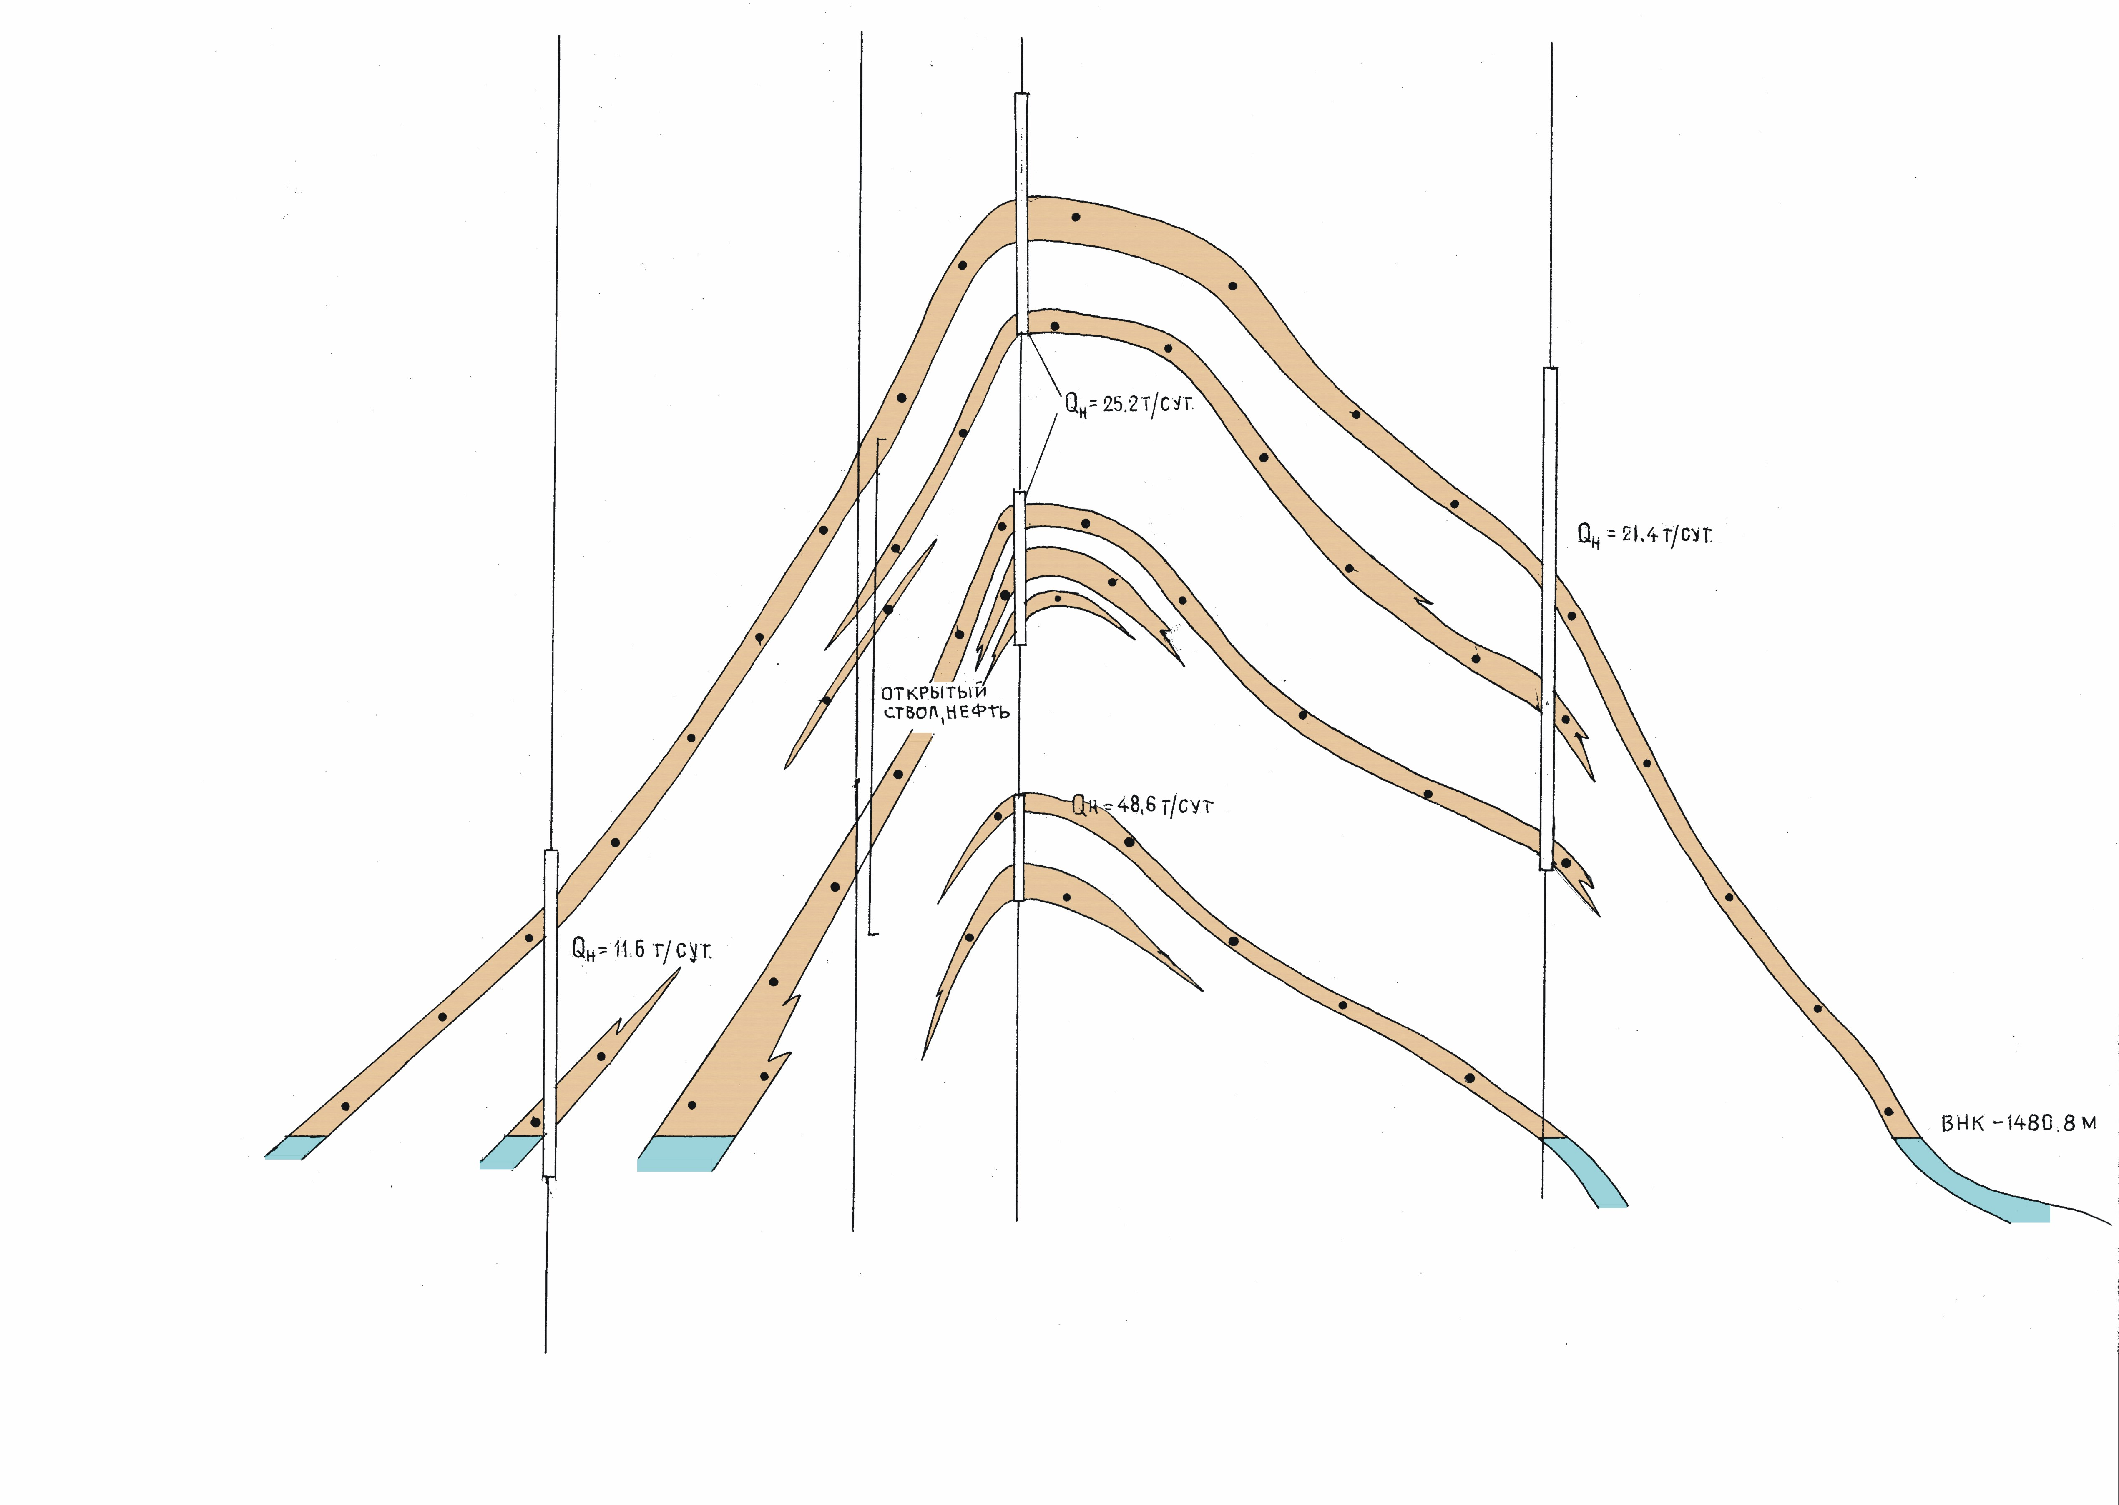
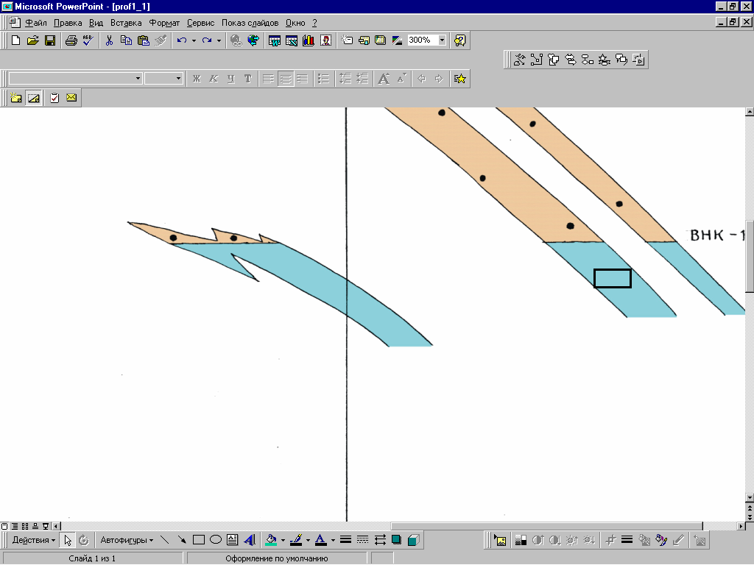
Кузбаевское месторождение
Схематический геологический профиль продуктивных отложений фаменского яруса
УСЛОВНЫЕ ОБОЗНАЧЕНИЯ
нефтенасыщенный известняк
водонасыщенный известняк
плотные породы
Рис. 4.13

Slide 34
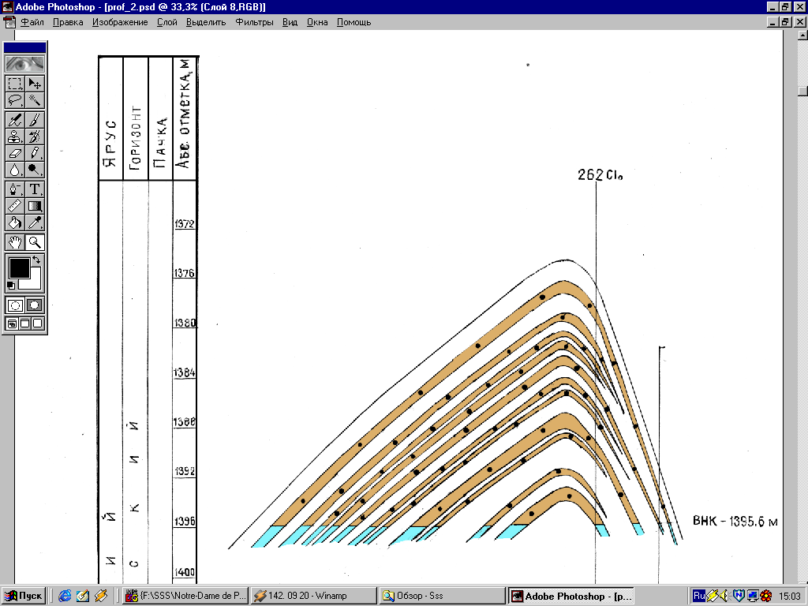
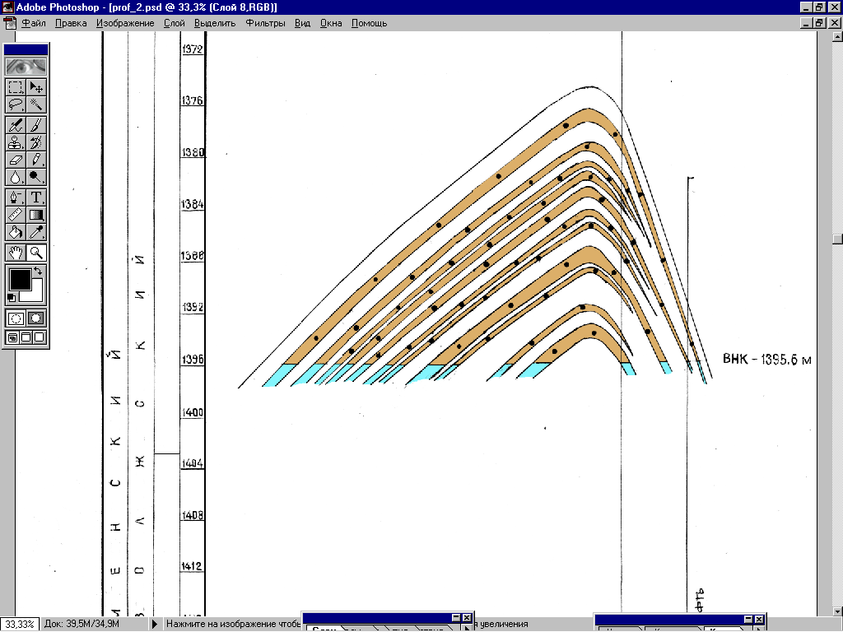
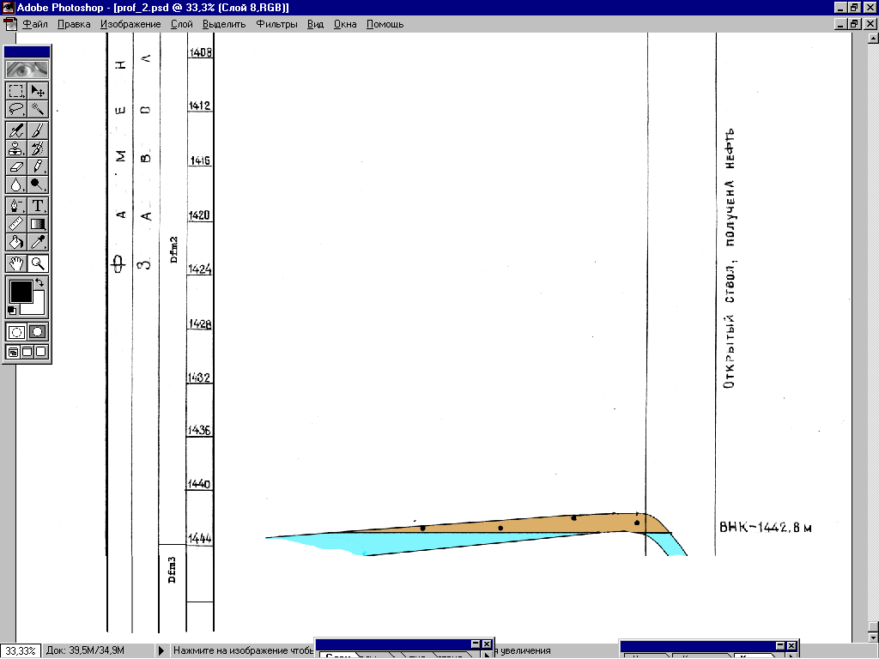
Кузбаевское месторождение
Схематический геологический профиль продуктивных отложений заволжского надгоризонта фаменского яруса
Надгоризонт
УСЛОВНЫЕ ОБОЗНАЧЕНИЯ:
нефтенасыщенный известняк
водонасыщенный известняк
плотные породы
ВНК -1442,8 м.

Slide 35
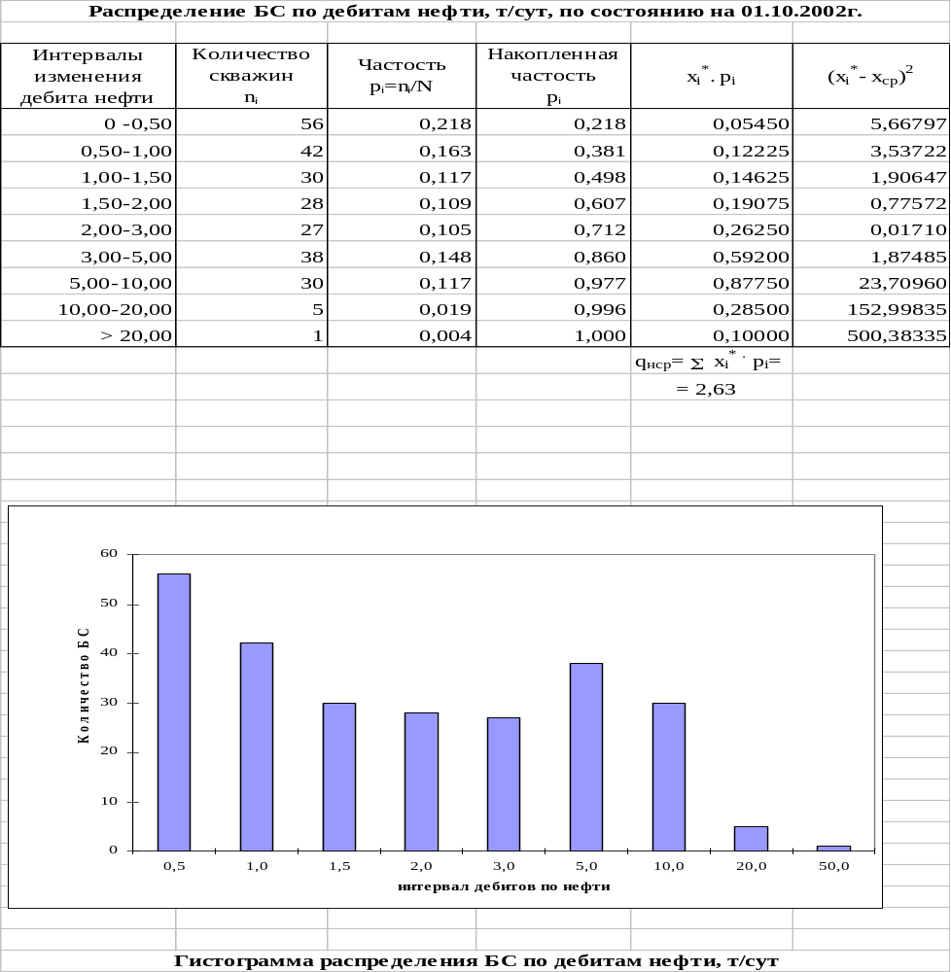

Slide 36
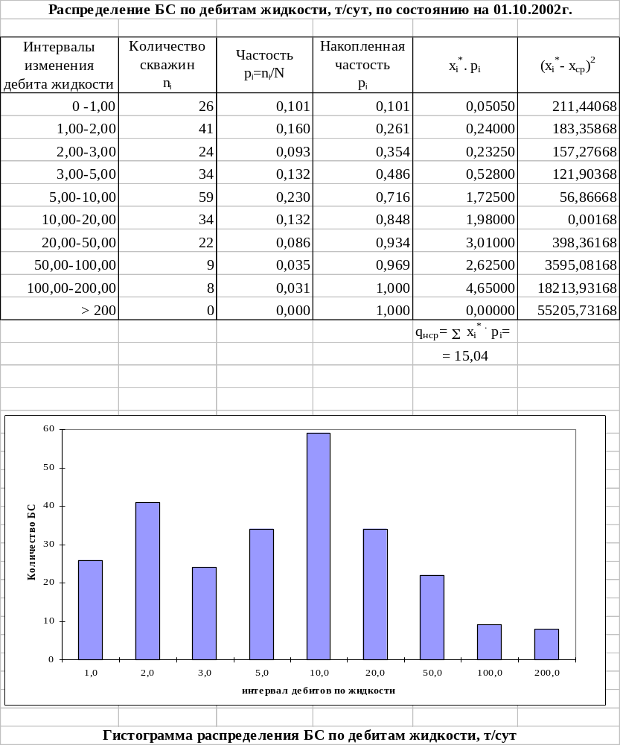

Slide 37
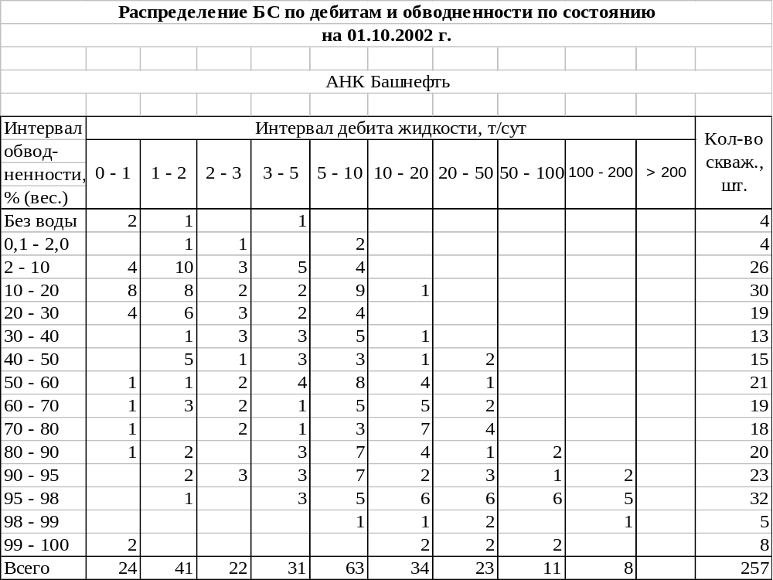

Slide 38
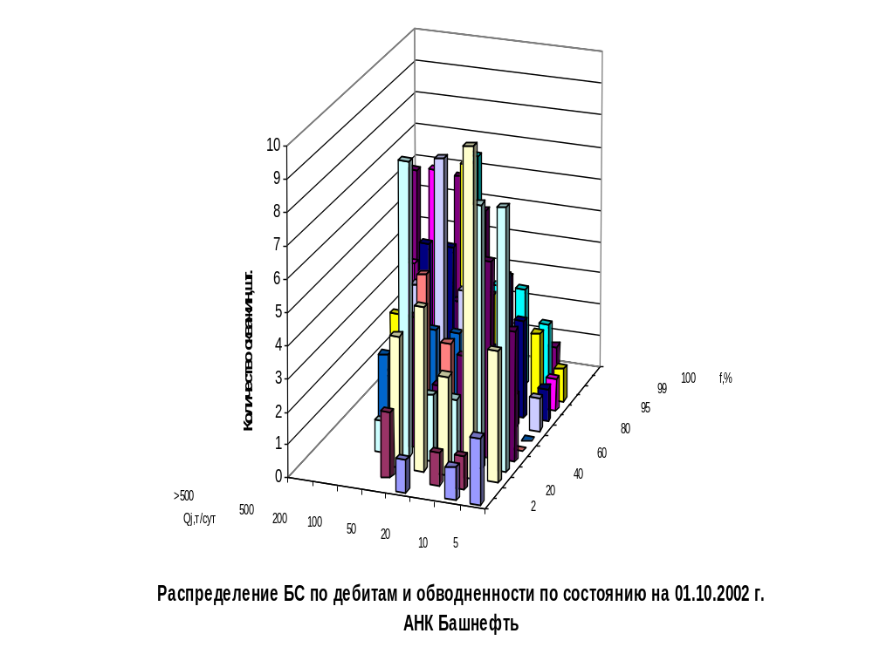

Slide 39
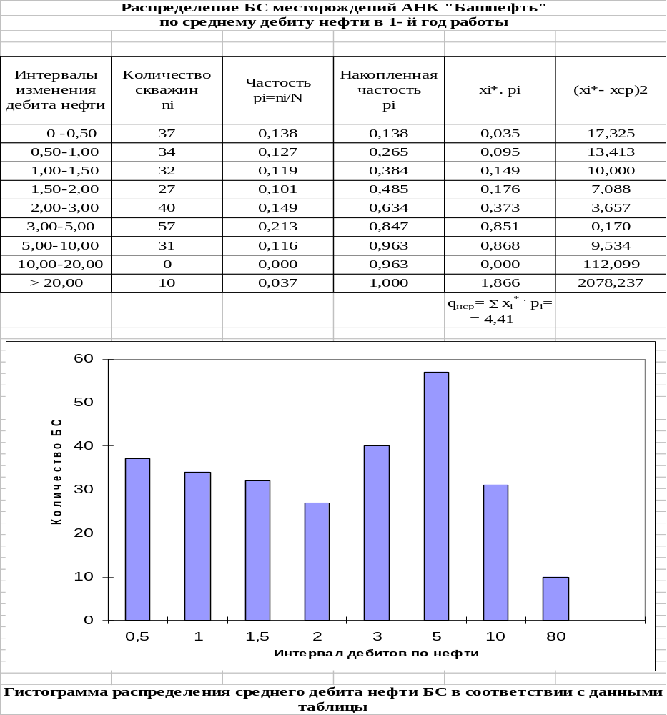

Slide 40

Сравнение фактических показателей работы скв. № 680C1 с расчетными.
Арланская площадь.

Slide 41


Схематический профиль насыщенности пластов на начало эксплуатации
скважины 680С1 ТТНК Арланской площади

Slide 42

Сравнение фактических показателей работы скв. № 554C1 с расчетными.
Арланская площадь.

Slide 43

Схематический профиль насыщенности пластов
на начало эксплуатации скважины 554С1 ТТНК Арланской площади

Slide 44

Сравнение фактических показателей работы скв. № 646С1 с расчетными.
Арланская площадь.

Slide 45

Схематический профиль насыщенности пластов на начало эксплуатации
скважины 646С1 ТТНК Арланской площади

Slide 46

Сравнение фактических показателей работы скважин пробуренных на
Арланской площади (включено17 скв.) с расчетными.

Slide 47

Сравнение фактических показателей работы скважин пробуренных на
Николо-Березовской площади (включено 7 скв.) с расчетными.

Slide 48

Сравнение фактических показателей работы скважин пробуренных на
Новохазинской площади (включено 6 скв.) с расчетными.

Slide 49

График распределения скважин по приведенному напряжению

Slide 50

График распределения ремонтов скважин (по причине обрыва штанг) и приведенного напряжения

Slide 51


График распределения скважин по отношению и среднему дебиту по АНК «Башнефть»

Slide 52

График распределения скважин по отношению
и среднему дебиту оптимизированного режима по АНК «Башнефть»

Slide 53
Существующая схема спуска насосного оборудования в скважину с БС

Slide 54
Схема спуска насосного оборудования в скважину с БС предложенная лабораторией ТТДН «Башнипинефть»

Slide 55
Схема бурения БС с установкой временного моста

Slide 56

График потенциальных потерь при спуске насосного оборудования до глубины зарезки БС

Slide 57

График распределения скважин по длине хвостовика

Slide 58


Slide 59


Slide 60


Slide 61
Показатели строительства боковых стволов в АНК «Башнефть»
Показатели
Ед.
изм.
Г о д ы
1997
1998
1999
2000
2001
9 месяцев 2002
Количество пробуренных
дополнительных стволов
скв.
11
38
52
62
77
44
23
в т. ч. с горизонтальным окончанием
скв.
-
1
4
14
4
Средняя длина ствола
м
350
280
357
354
416
474
Продолжительность строительства одного ствола
сут.
96
72
72
Себестоимость строительства одного ствола
тыс. руб.
1095
1088
1745
2682
4364
4427
Средний дебит одного ствола
т/сут
2,6
3,1
3,6
3,7
3,0
3,1
Годовая добыча нефти
тыс.т
10,5
30,4
69,7
132,5
162,2
162,2

Slide 62
Смещение забоя от проектной точки в АНК Башнефть
40
37
35
32
30
26
25
21
Количество скважин, %
20
18
15
15
2000 г.
15
12
2001 г.
10
9
6
5
5
4
0
до 10 м
от 10 до 20 м
от 20 до 30 м
от 30 до 40 м
от 40 до 50 м
свыше 50 м
Радиус попадания

Slide 63
Обобщенные показатели оценки качества цементирования колонн
по ГИС и обводнения продукции БС в ТУБР за 2000 – 2001 гг. в
зависимости от конструкции забоев скважин
Диаметр хвостовика, мм
Δr, мм
Количество,
анализируемых скважин (всего) /
с «ОЗ» **)
КЦ, %
Показатели эксплуатации за 6 мес.
по цемент.
колонне
с ОЗ
qH/qн «ОЗ»
В, %/В,% «ОЗ»
1
2
3
4
5
6
7
102
11
26 / 6
17 – 96
62
35 – 90
60
5,8 / 6,0
60 / 70
114
18
9 / 1
10 – 100
63
77
4,8 / 0,4
80 / 89
146
27
2 / 0
60 – 72
68
20,8
42

Slide 64
Оценка качества цементирования колонн-хвостовиков в БС по данным ГИС в зависимости от конструкции
забоев (2002-2001 гг.) ТУБР
Кон-струк-ция забоев
Коли-чество
скважин (n)
Lх., м
от – до
ср.знач.
Кол-во
центра-торов
(n цент.)
ρт.р.
г/см3
δк , мм в продуктивном интервале
Характеристика качества
%, скв. по значе-нию Кц
плохое
(Кц)
хорошее
(Кц)
Качествен-ное (Кц)
Откры-тый забой (ОЗ)
3
284-690
520
21 – 24
20
1,8 – 1,85
1,83
2,5 - 3
35 - 68
43
3
330-590
434
20 – 24
22
1,8 – 1,9
1,85
0 - 1
71 - 84
43
1
274
20
1,9
0 - 1
98
14
Колон-на заце-мен-тиро-вана до забоя
12
98 – 706
429
11 – 24
16
1,83 – 1,85
1,84
2,5 – 7
6
10 - 68
32,4
6
330-746
563
11 – 20
14
1,85 - 1,9
1,88
3 – 5
4,5
70 - 81
16,2
12
237-738
47,0
11 – 23
17
1,85 – 1,9
1,88
0 – 5
2,5
85 - 100
32,4
Деление скважины на категории по качеству цементирования по ГИС (по КЦ)
По интервалам изменения КЦ
Плохое
хорошее
качественное
0 – 69
70 - 84
85 - 100
Обозначения: Lx – длина хвостовика; ρт.р. – плотность тампонажного раствора; δк – толщина глинистой корки; Кц – условный коэффициент качества цементирования (доля интервалов со сплошным сцеплением цементного камня с колонной).

Slide 65


Slide 66


Slide 67


Slide 68
Динамика разбуривания фонда БС АНК «Башнефть» по продуктивным горизонтам месторождений
Годы
Эксплуатационные объекты
Всего
Терригенный и карбонатный девон
Нижний карбон
Н.пермские
карбонаты
Верх.
карбон
Ср.
карбон
Dфамс
(+фрн)
Dкын
Dпаш
(DI-в)
(КТНН)
Dмул
Dард
(+вор)
(Dардк)
Dбск
С₁тул+
боб+
рад(+косв)
С₁тур
Р₁арт+сак
С₃в.карб
С₂каш
1
2
3
4
5
6
7
8
9
10
11
12
13
1993
115С1
1
1994
157С1,162С1
2
1995
317
114
2
1996
29,322
120
684
1029
5
1997
200
122
232
721,646,
650,121*
80,121*,
319,455,
913
12
1998
2176*
2245*,1097*
306,2014,
2245*,331,
1097*,1098
67
4064,1087,
5152,2176*,
1397*,452*
137,450,
452*,453,
638,640,
881,888,
1009,1012,
1085,1397*,
1398,839,
3,61
32
1999
2898,2904,
332,262,
120,196
160,1282,
1427,1519,
2420,1305,
116*,1605*
116*,308,
1294,1525,
1675,2177,
2807,3696,
1605*
272,273,
2242,711,6
4576,680,
376,554,
905,1076,
2455,1067,
59*
1210,1705,
1753,1525,
444,6092,
7609,59*,
89,6305,
6502,6620,
1588,1164,
48
52

Slide 69
1
2
3
4
5
6
7
8
9
10
11
12
13
2000
103,341
348
135,283,
336,427*,
1317,2379*,
2848,1245,
1417*,1900*,
146,142,
1989,753*
2379*,1417*,
1434,1900*,
1929,719,
1870,556,
593,427*
753*,798,
1116,1495
3239,3299,
7222*,432,
2090,6254,
7133,2490*,
2318*,190*
1375,1396,
1223,1304,
1308,1747,
296,301,
1092,146,
29,2318*,
190*,2490*,
7222*,6521,
1230
52
76,79
283,1042,
6007
64
2001
3007,2647,
312,131,
138,142,
147,170
3468
1484,1697,
1885,1956*,
2183,2798,
371,372,
434,1330,
1469,3969,
426,481,
316,328,
533
1956*,1520,
868,1552,
2403,
337,773,
797,1084
412
4120,1932*,
1954*,6552,
3765,4320
6222,37,
717,732,
1359,7756,
7585,871,
2369
1932*,1954*,
1433,2120,
1603,2277,
2282,1781,
1323,845,
2377,1733,
3569,920,
921,79,
156,6478
96,122
244,6010,
6961,6980
75
2002
(9 мес.)
2307,6333,
12,39
3212
57*,2331*,
3178,2254*,
463,176,
1314*,1903*
276*
129,1314*,
1903*,450,
2331*,2254*
57*
276*,750,
751,81,
79,1093
1745,3452,
169,170,
189,1249,
1958,2352,
6103,7583,
2386,1767,
8017,1370,
6362,2300
1435,507,
6479,6600,
1204,2445,
303,936,
938,26,
81,1088,
934,1092
57
Итого
25
4
56
37
20
1
61
86
3
2
7
302(в том числе 27совм)
Примечание: *) скважины, работающие на два объекта (27скв.)

Slide 70


Slide 71


